Slide 1
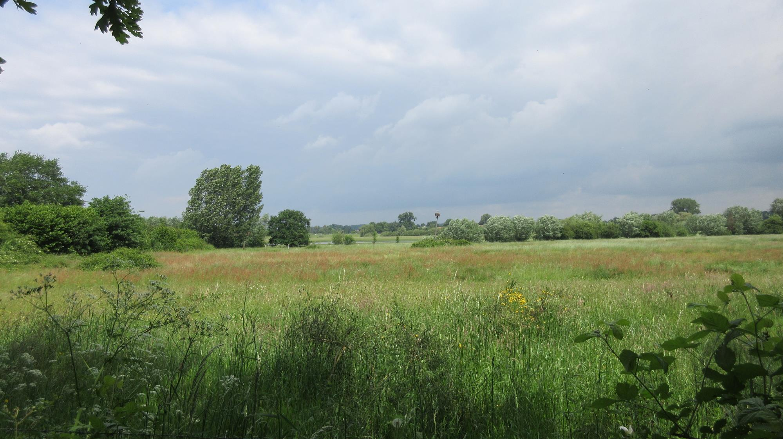
Christi – Himmelfahrt 2022
2 Tage Radtour durchs Lipperland von Hamm nach Paderborn

Slide 2
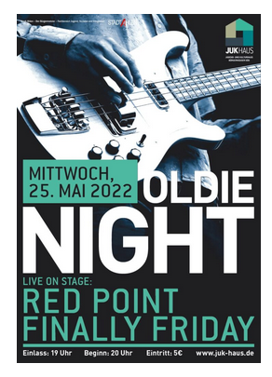
Am Mittwochabend – nach einer ziemlich nervigen Autofahrt Richtung Hamm mit Baustellen und Staus dann zur Oldie Night nach Ahlen: Friedrich mit Band(s) in Hochform – die „Rampensau“….

Slide 3
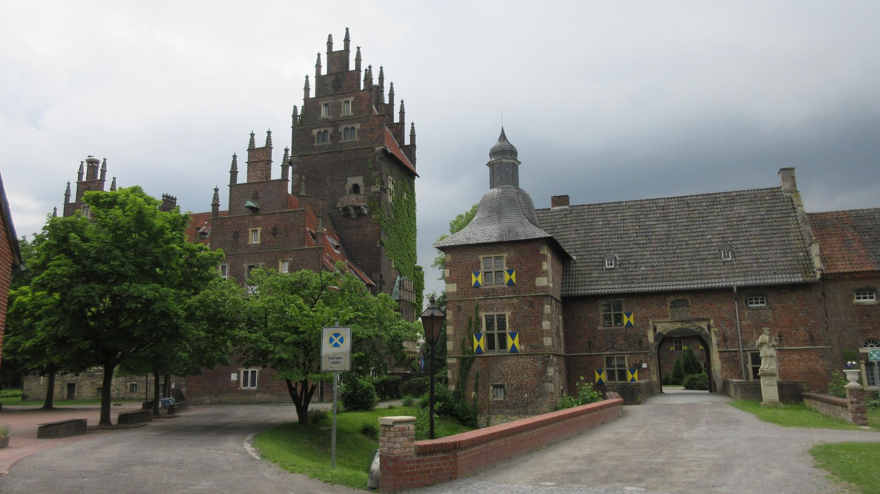
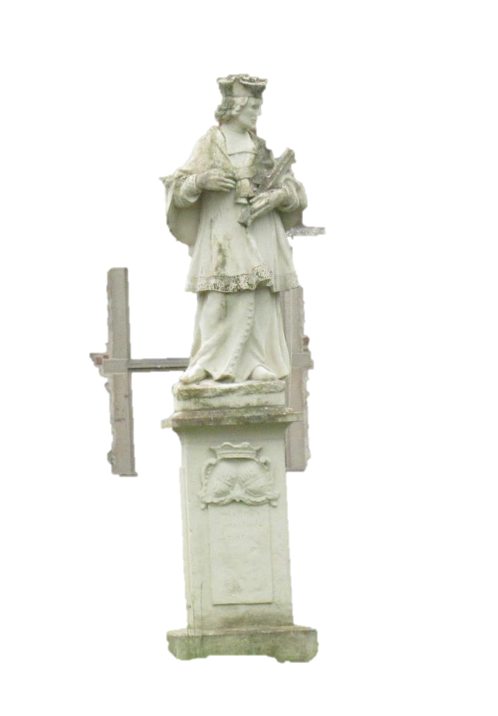
Nach der Messe geht es dann gegen 11.00 nach Borchen bei Paderborn (10 km südlich, hinter Paderborn….)
Schloss Heessen, heute Internat

Slide 4
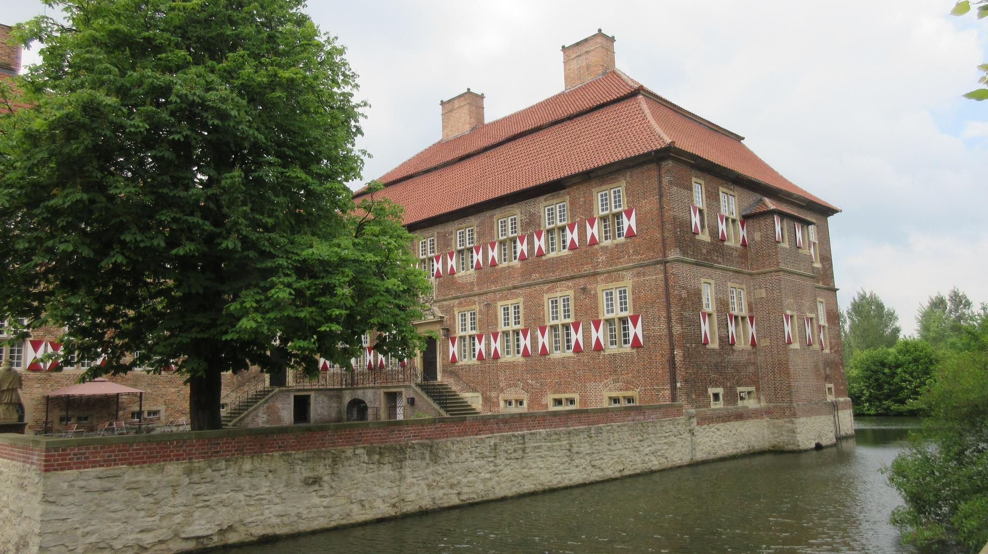
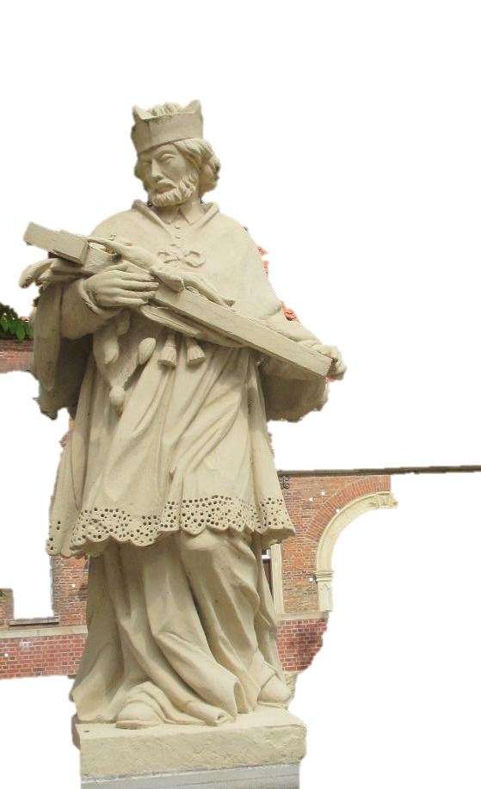
Schloss Oberwerries

Slide 5
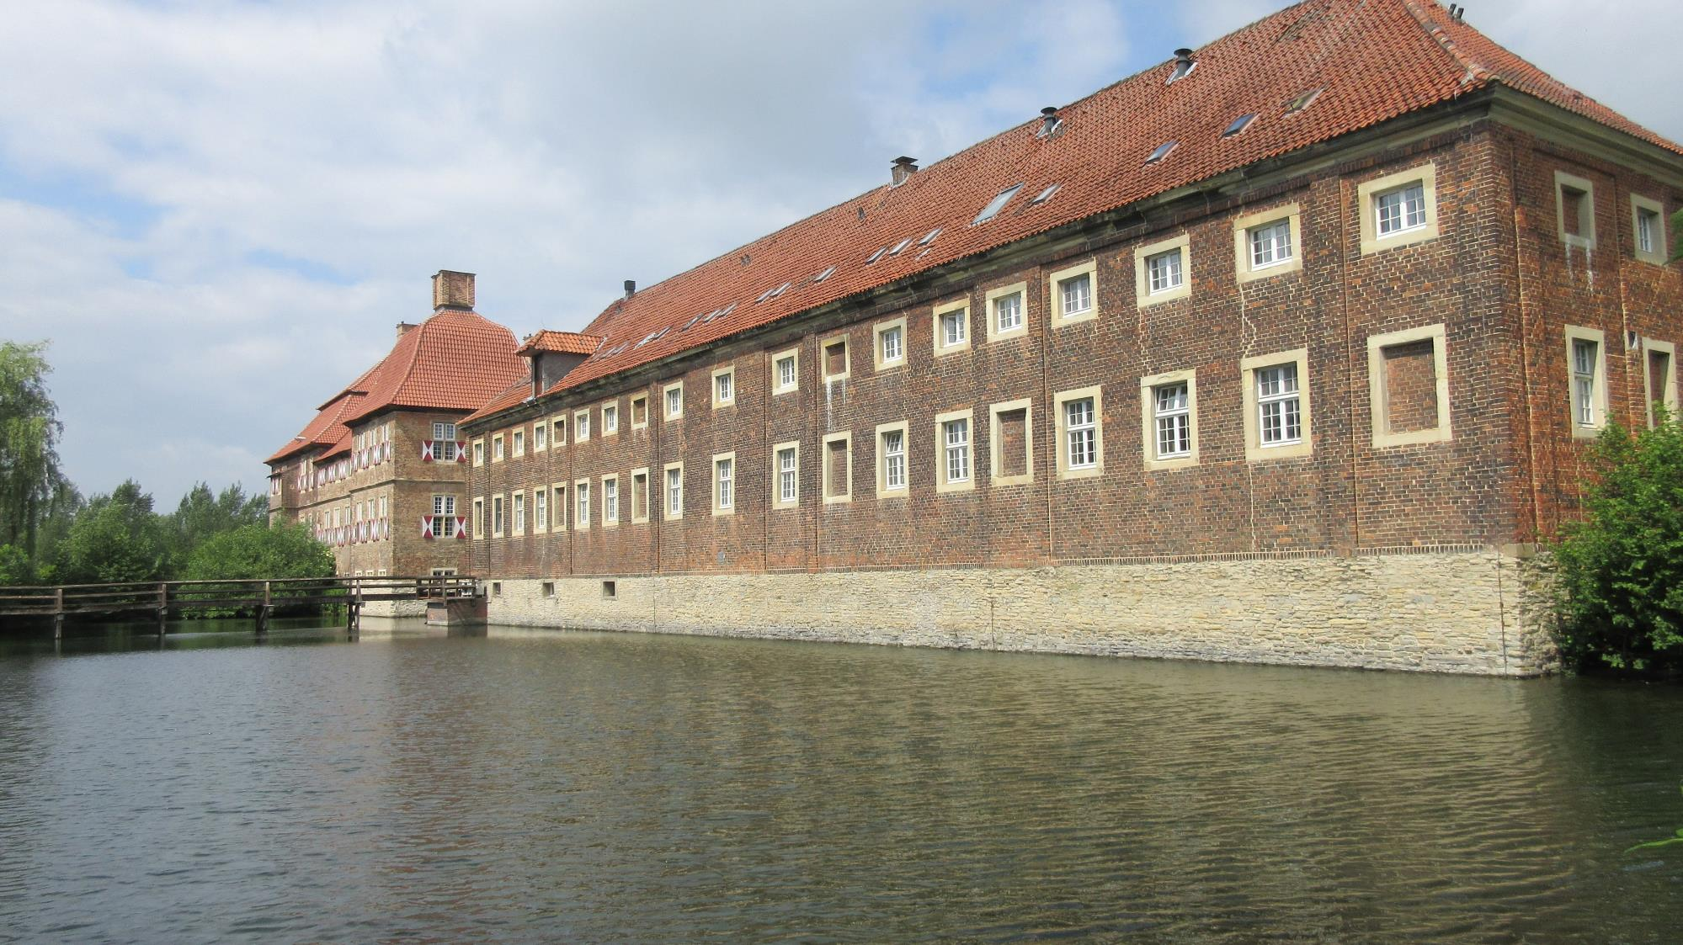

Slide 6
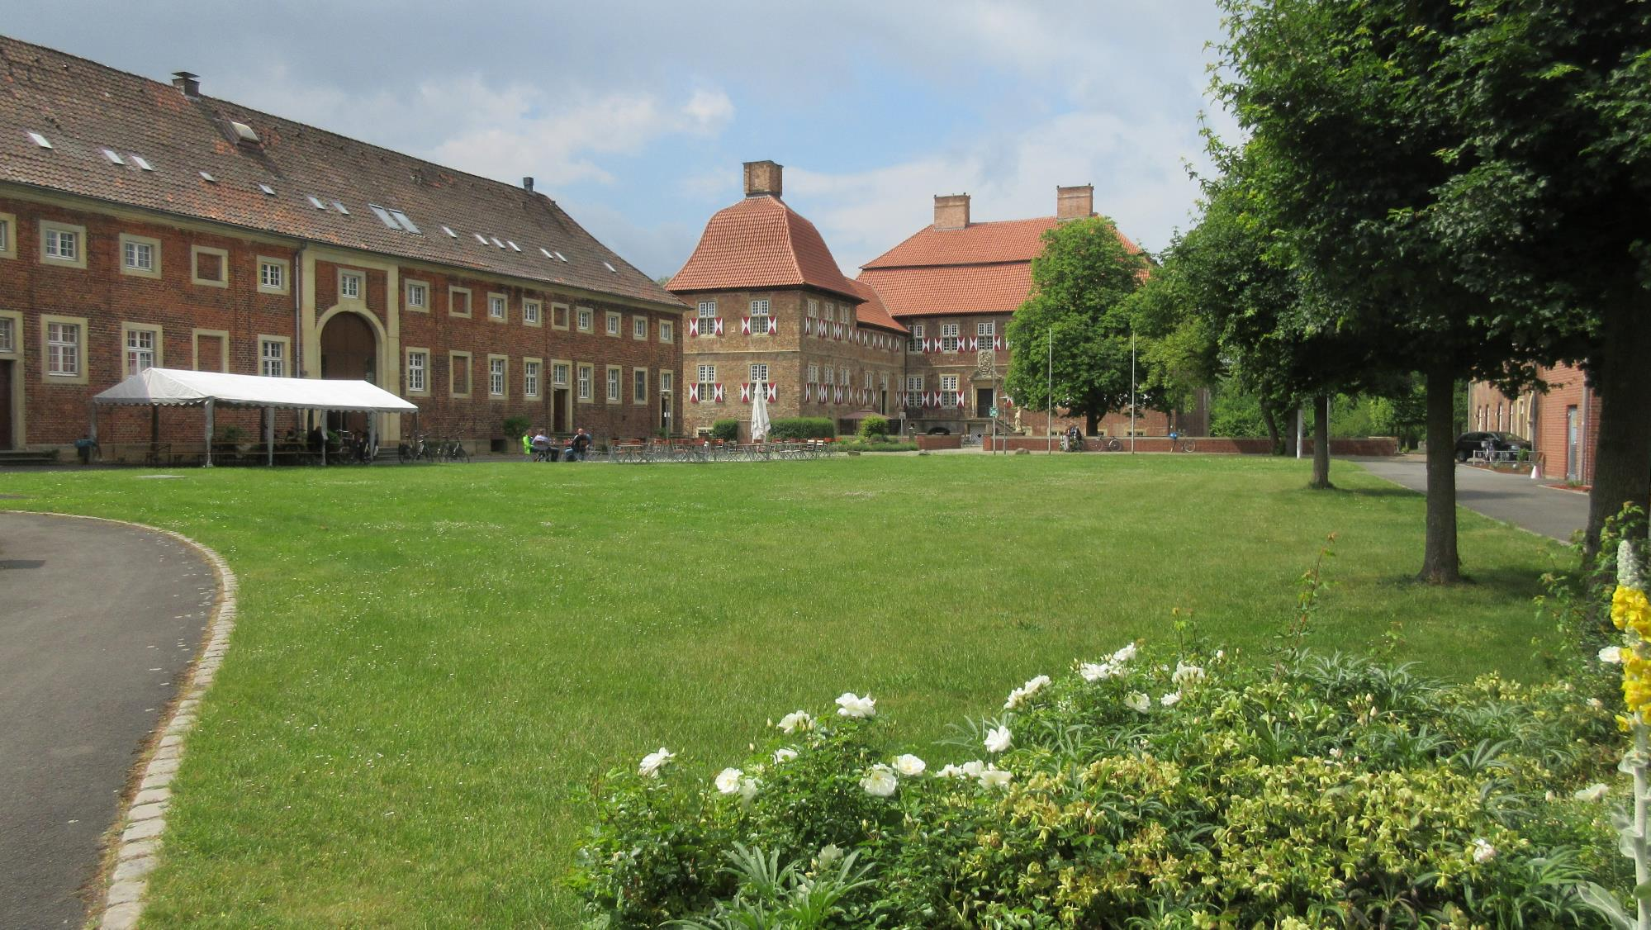
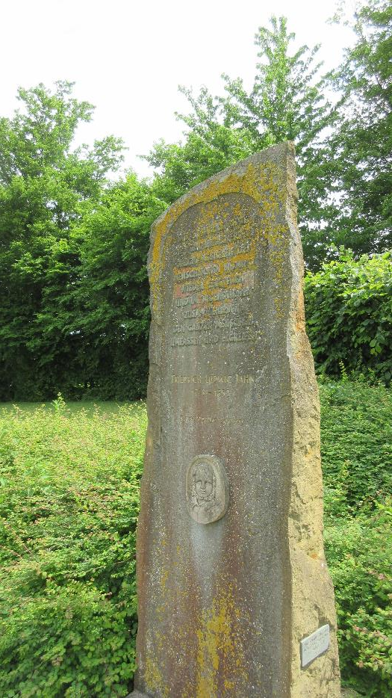
„Die Turnkunst soll die verloren gegangene Gleichmäßigkeit der menschlichen Bildung wieder herstellen und im jugendlichen Zusammenleben den ganzen Menschen umfassen und ergreifen“
Friedrich Ludwig Jahn
Schloss Oberwerries ist der Sitz des Westdeutschen Turnerbunds, der sich von seinem Ursprung her auf Friedrich Ludwig Jahn, den „Turnvater Jahn“ beruft. (11. August 1778 bis 15. Oktober 1852). Jahn war ein deutscher Pädagoge, nationalistischer Publizist und Politiker. Er initiierte die deutsche Turnbewegung, die mit der frühen Nationalbewegung verknüpft war, um die deutsche Jugend auf den Kampf gegen die napoleonische Besetzung vorzubereiten. 1848 wurde Jahn Mitglied der Frankfurter Nationalversammlung.

Slide 7
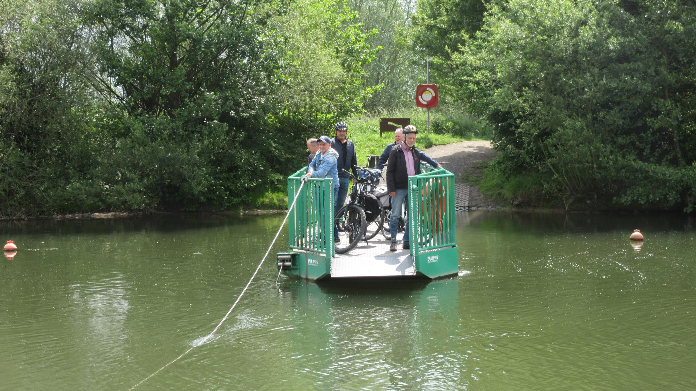
Fähre mit Muskelkraft über die Lippe kurz hinter Schloss Oberwerries

Slide 8
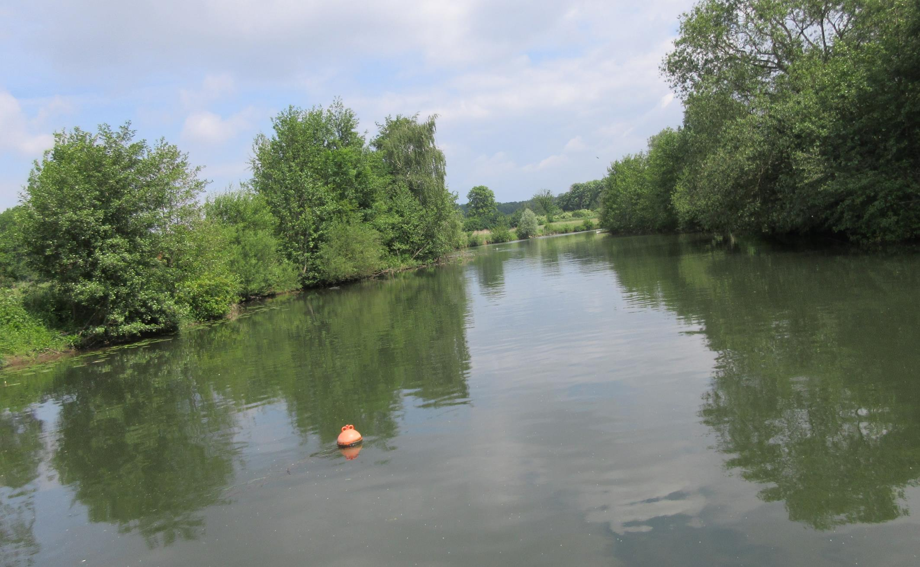
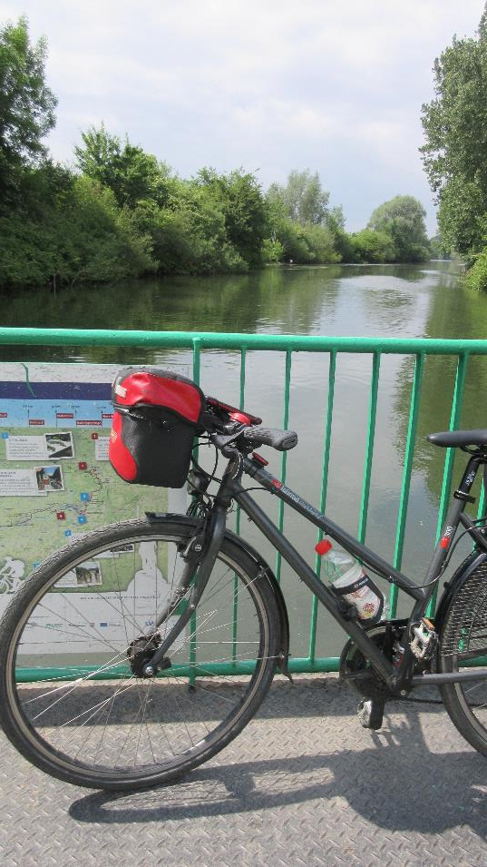

Slide 9
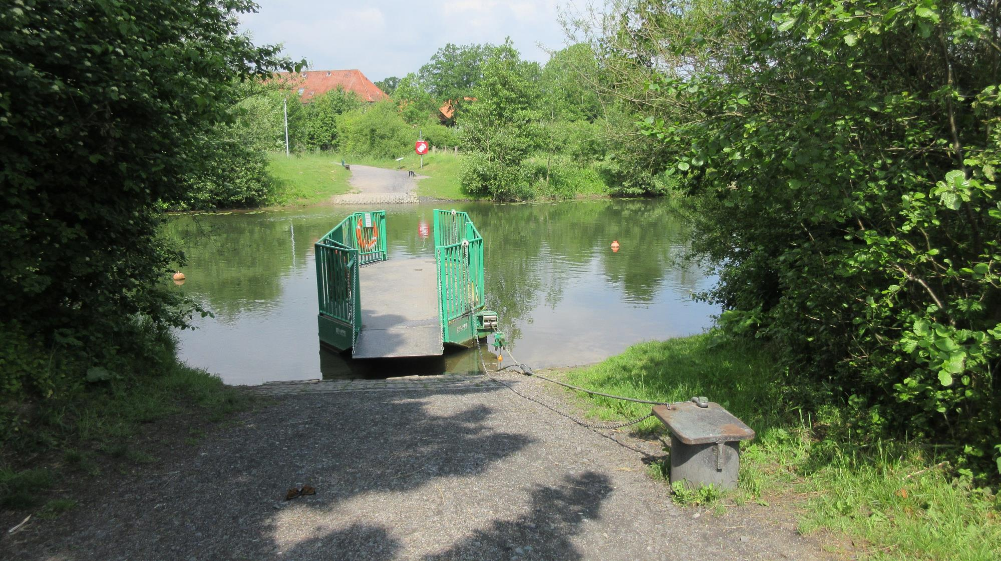
… nur, dass ich die Fähre alleine an der Kette rüberziehen musste

Slide 10
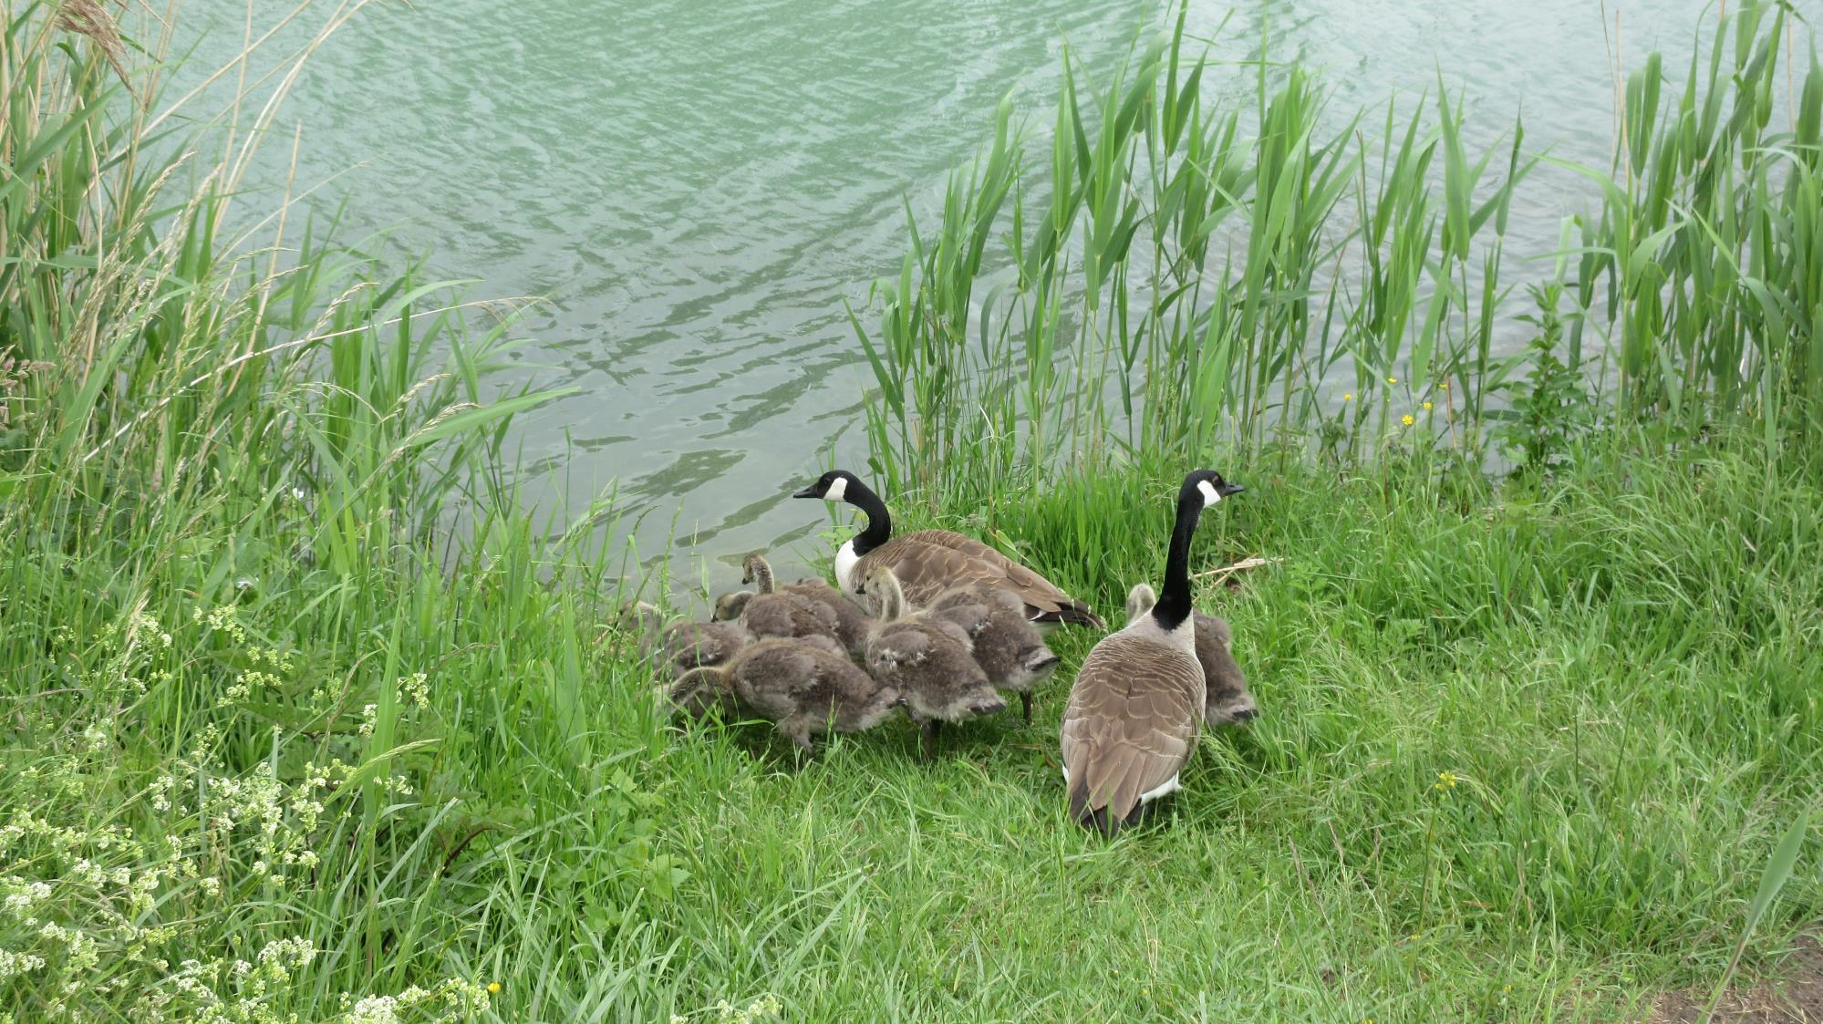

Slide 11
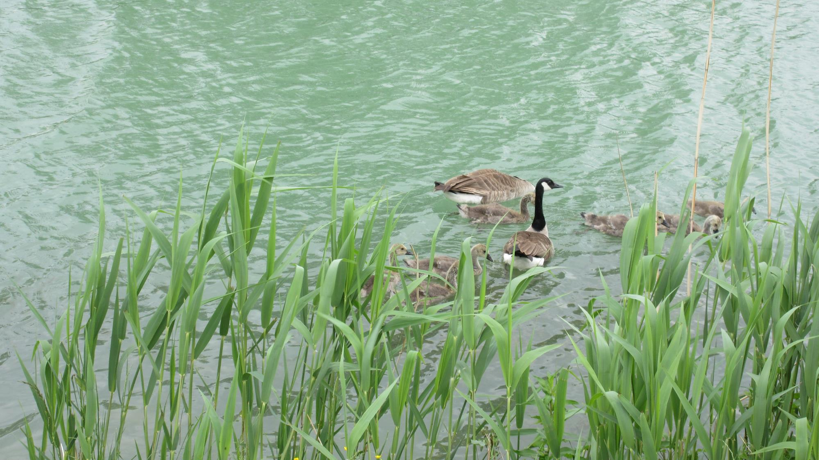

Slide 13
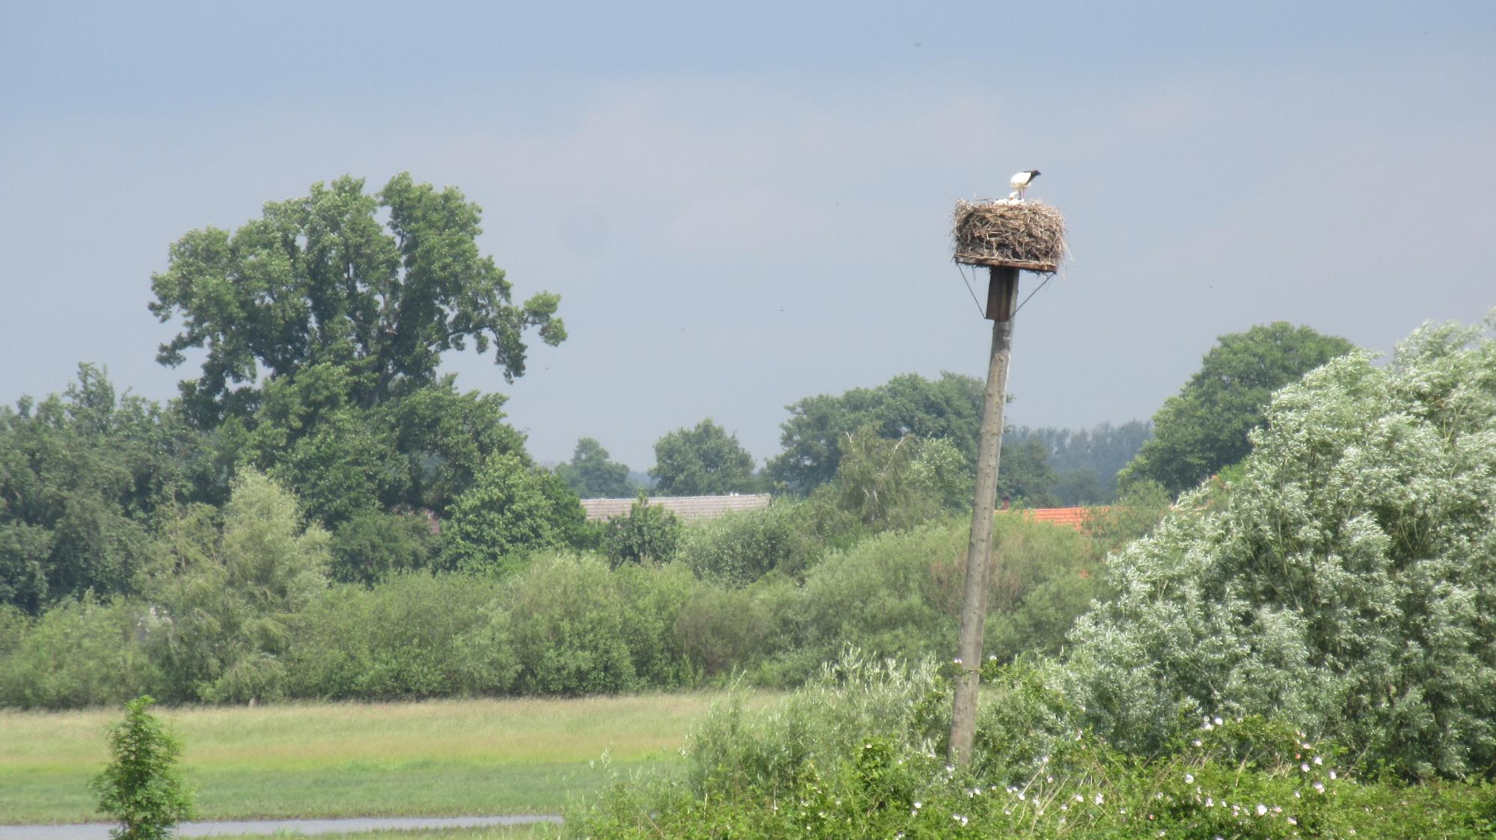
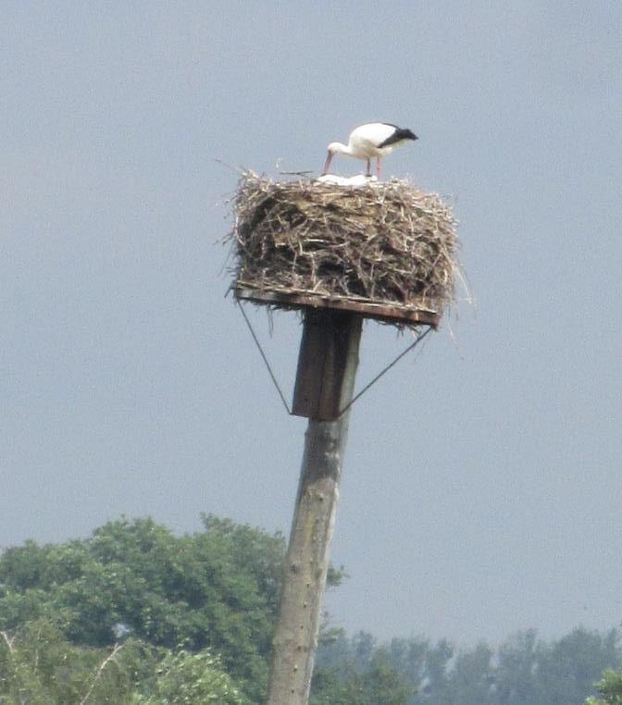
Störche mit Nachwuchs!!!

Slide 14
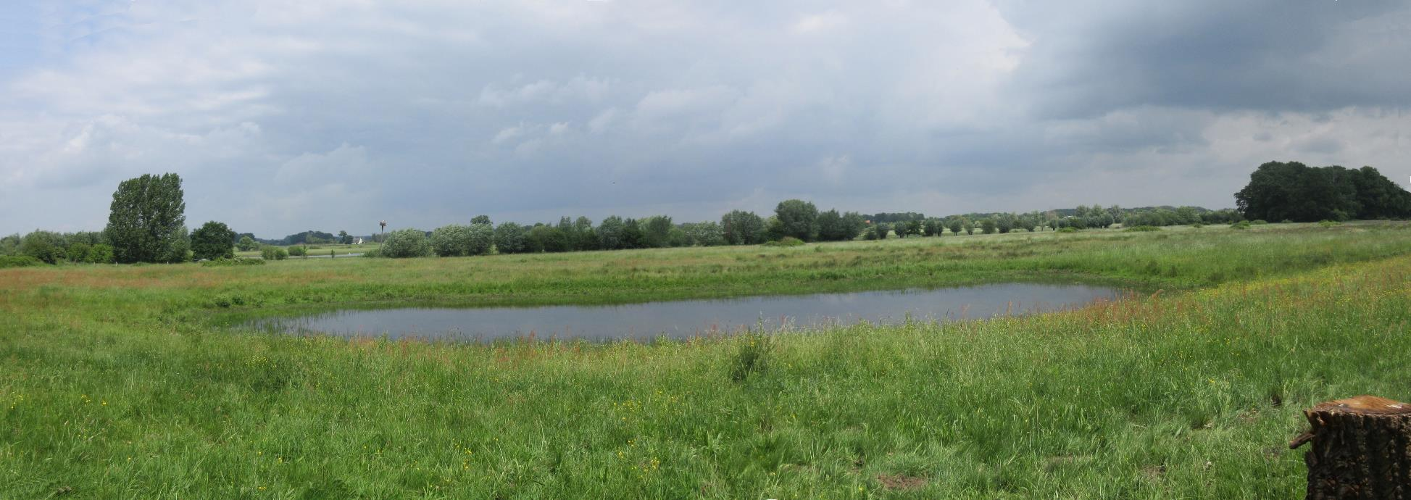

Slide 15
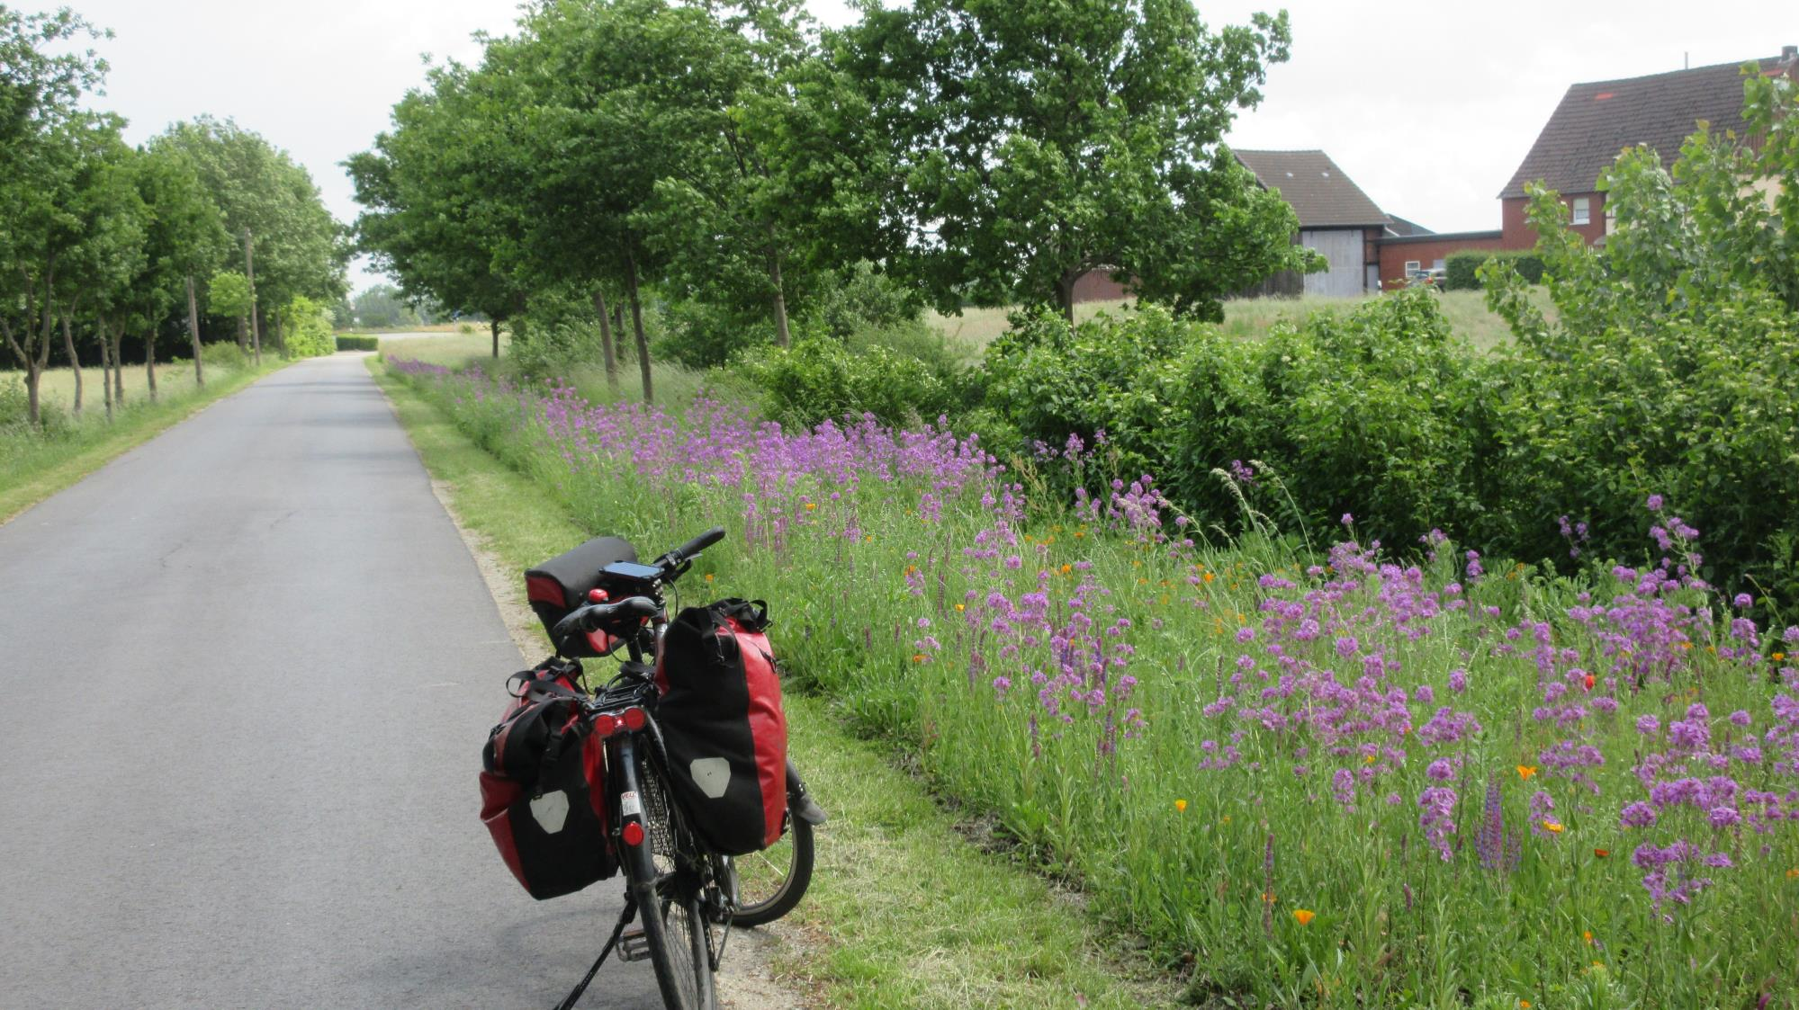

Slide 16
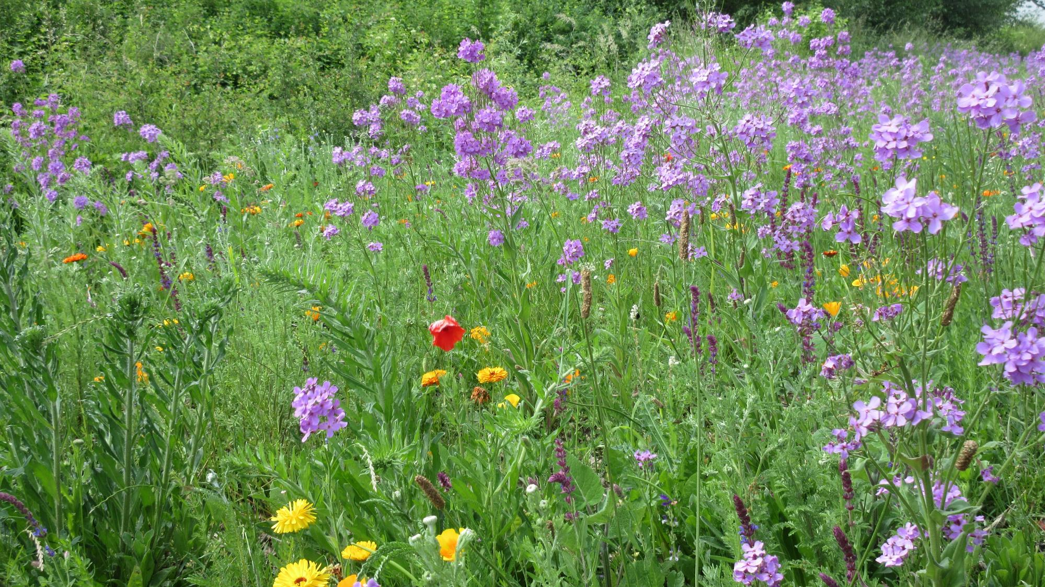

Slide 17
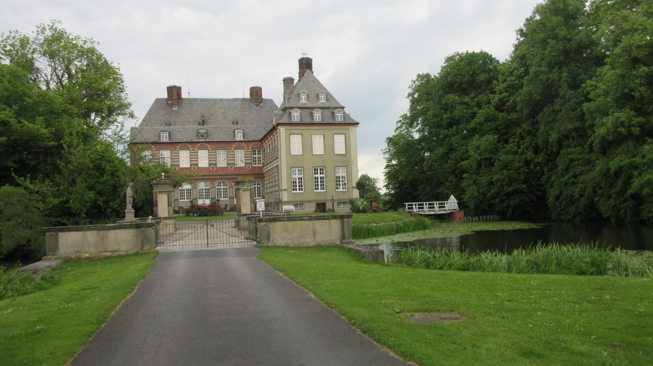
Schloss Hovestadt

Slide 18
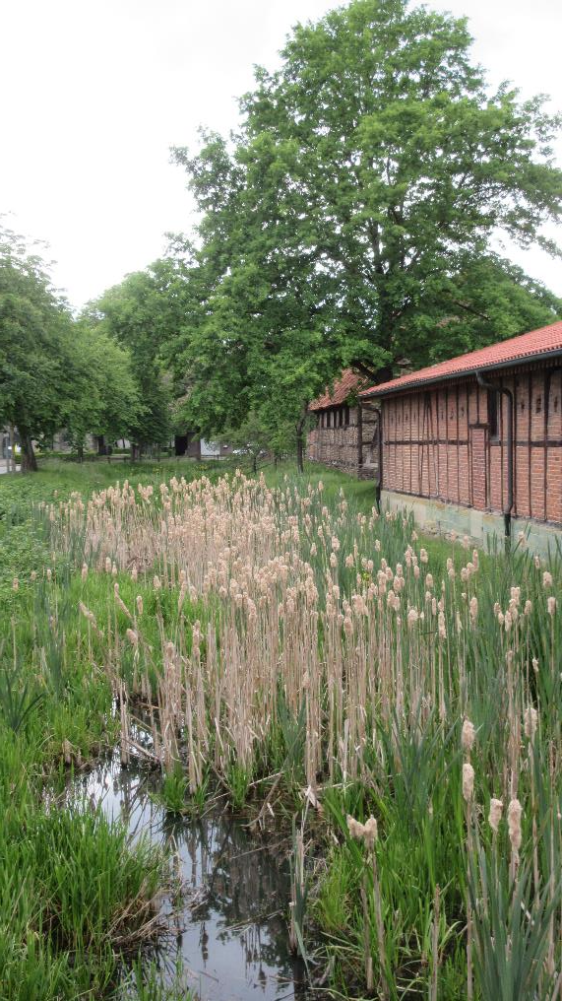
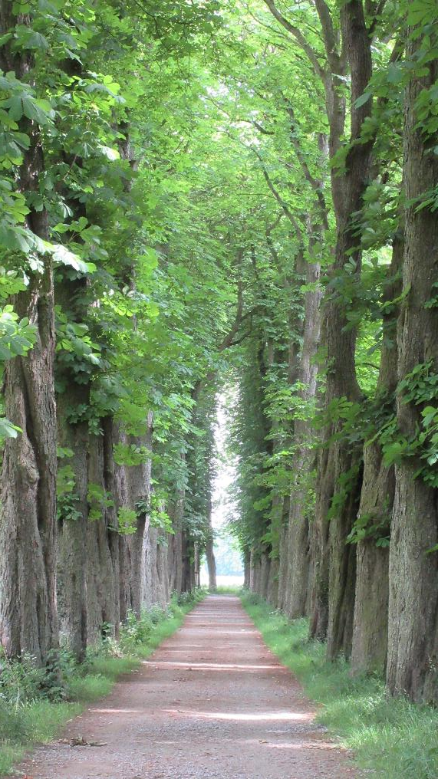

Slide 19
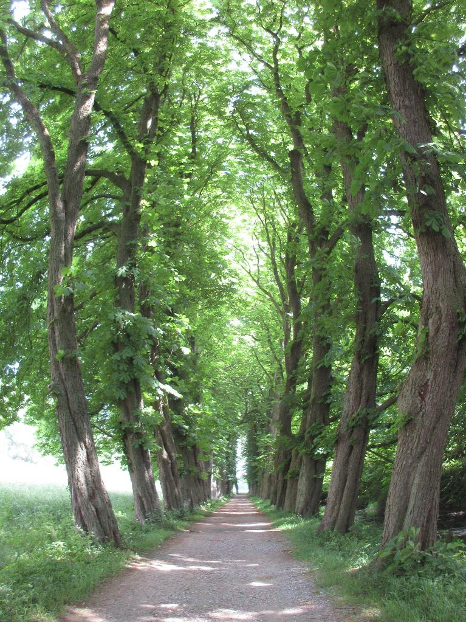

Slide 20
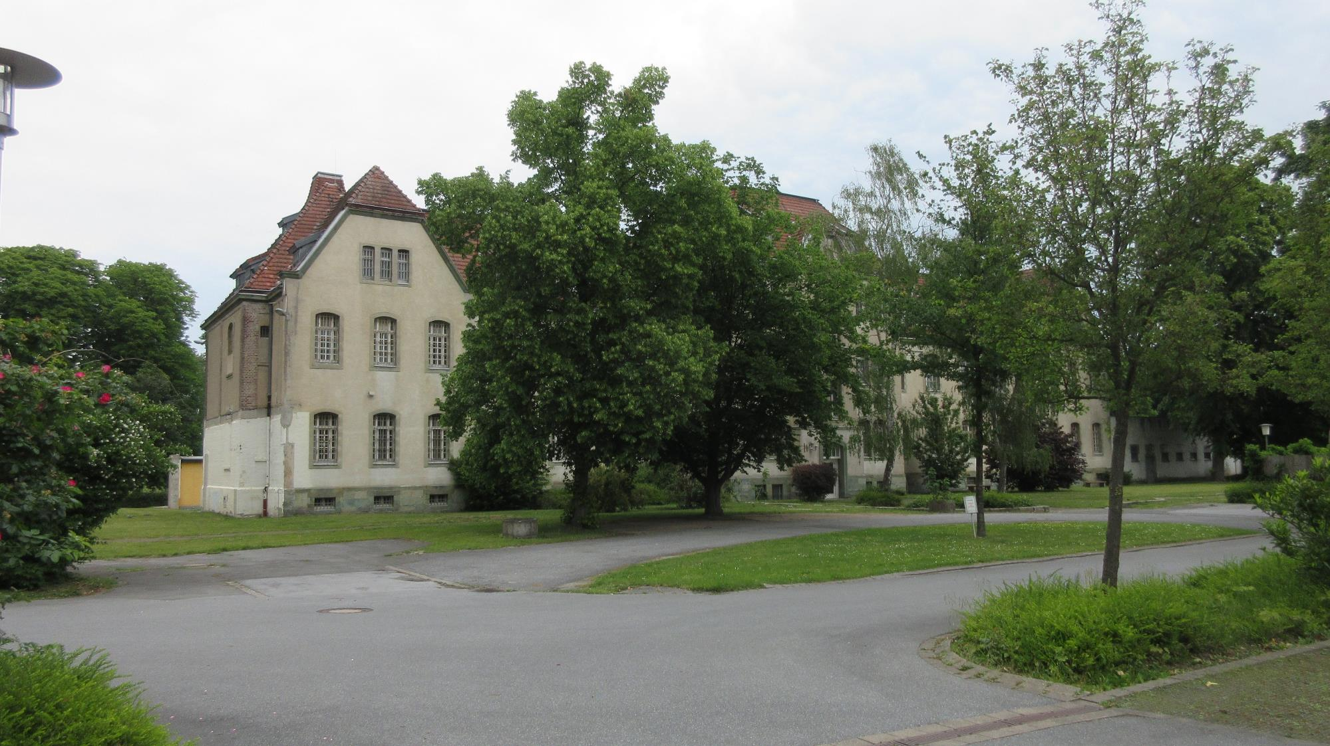
Die psychiatrische Landesklinik in Eickelborn: ein Dorf, das fast nur aus der psychiatrischen Klinik besteht – inklusive Forensik …

Slide 21
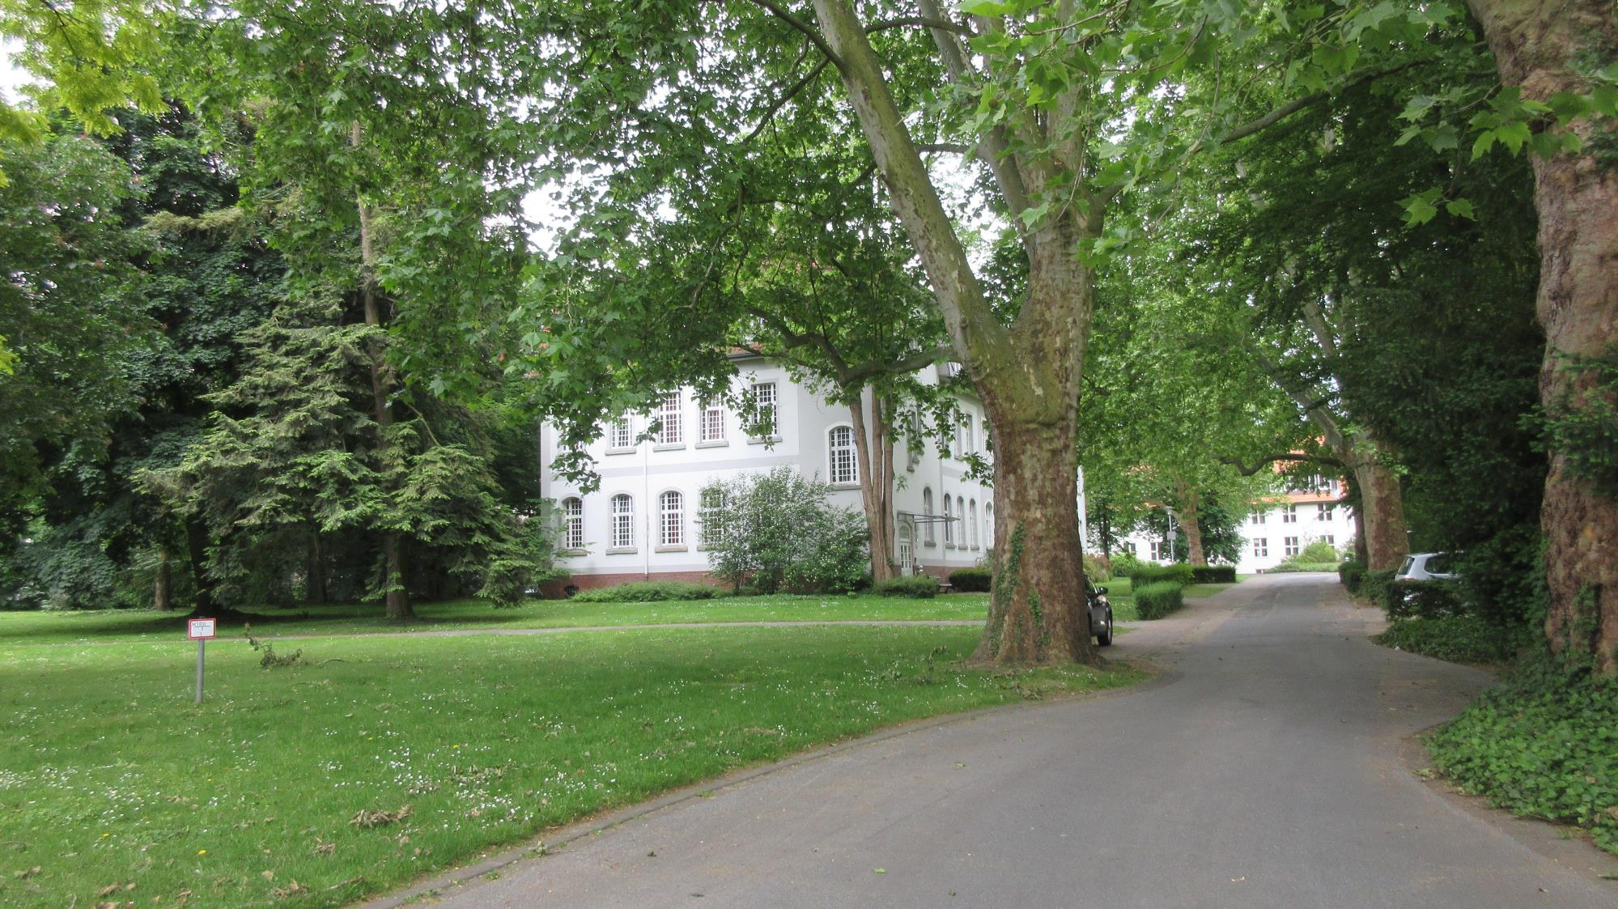

Slide 22
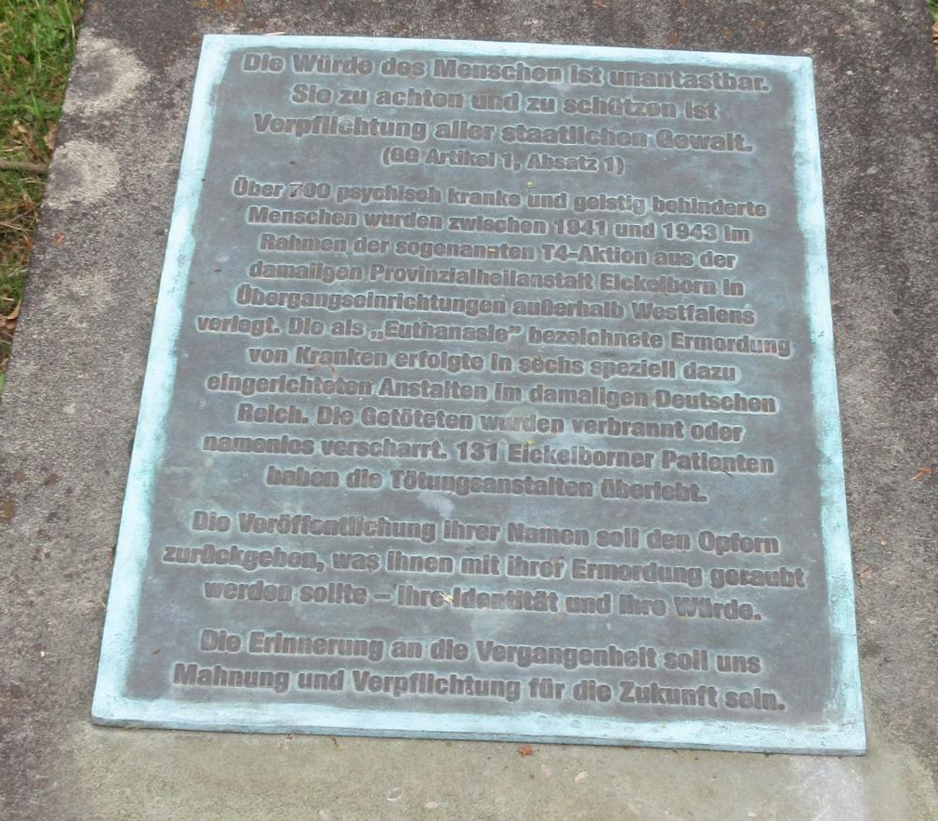
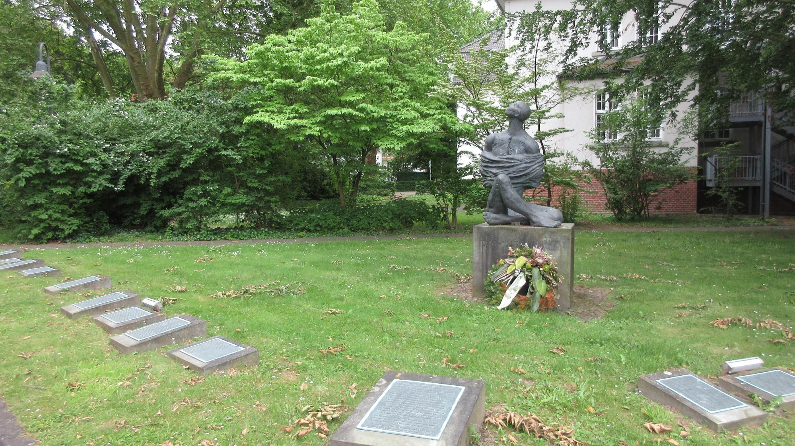
In der Familie meiner Mutter wird folgende Geschichte tradiert –keine Ahnung, ob es sich wirklich so abgespielt hat ….
Ein weitläufiger Vetter litt seit einem Kopfschuss infolge eines Spielunfalls mit einem Jagdgewehr an einer schweren Epilepsie und wurde in Eickelborn behandelt. In einer Nacht im Jahre 1942 kam ein Pfleger der Klinik zu den Eltern nach Hamm und sagte Ihnen, sie sollten ihren Jungen sofort da raus holen , weil er abgeholt werden sollte ….. Die Eltern fuhren los und holten ihren Sohn aus der Klinik. An einem der nächsten Tage wurden alle „lebensunwerten“ Insassen in Vernichtungslager transportiert.
Nach dem Krieg gab es dann effiziente Therapiemöglichkeiten und der Junge sei Goldschmied geworden …..
Gedenktafeln für die während der Nazizeit ermordeten Patienten

Slide 23
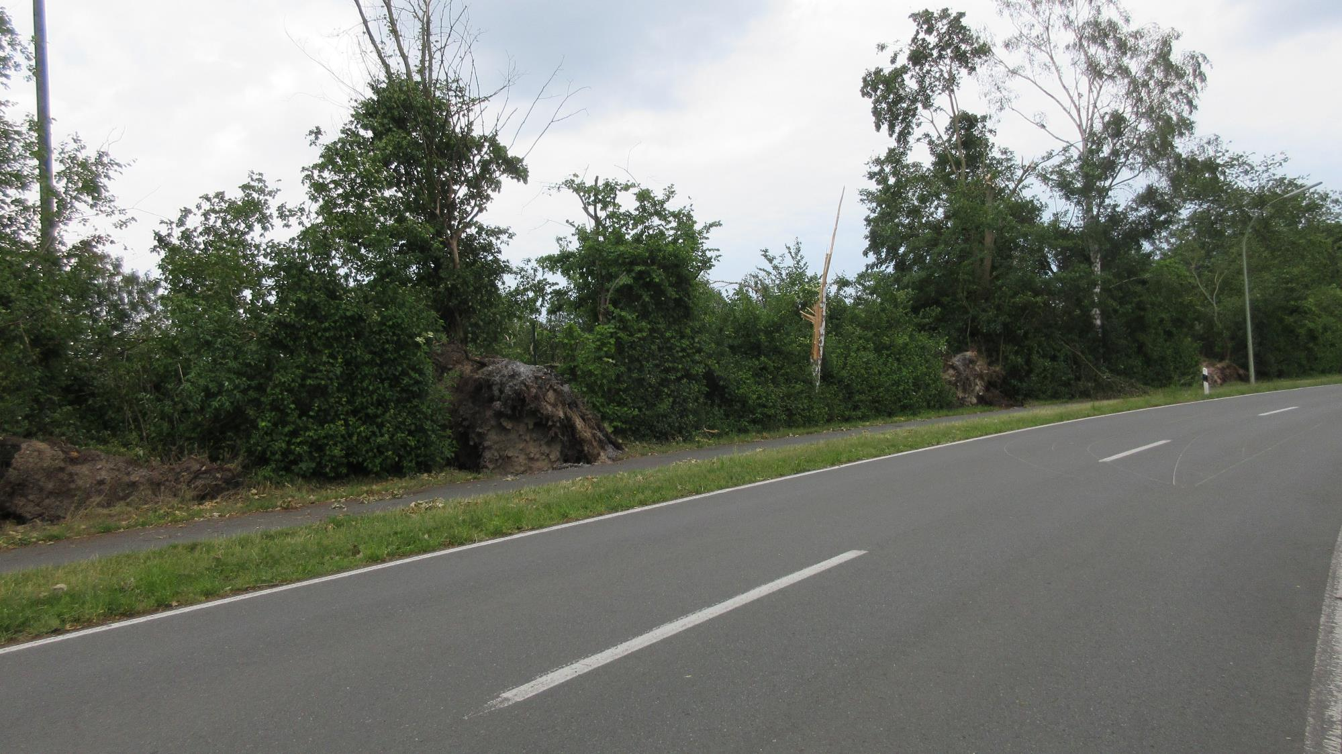
In der Vorwoche hat ein heftiger Sturm mit Tornados in der Gegend gewütet

Slide 24
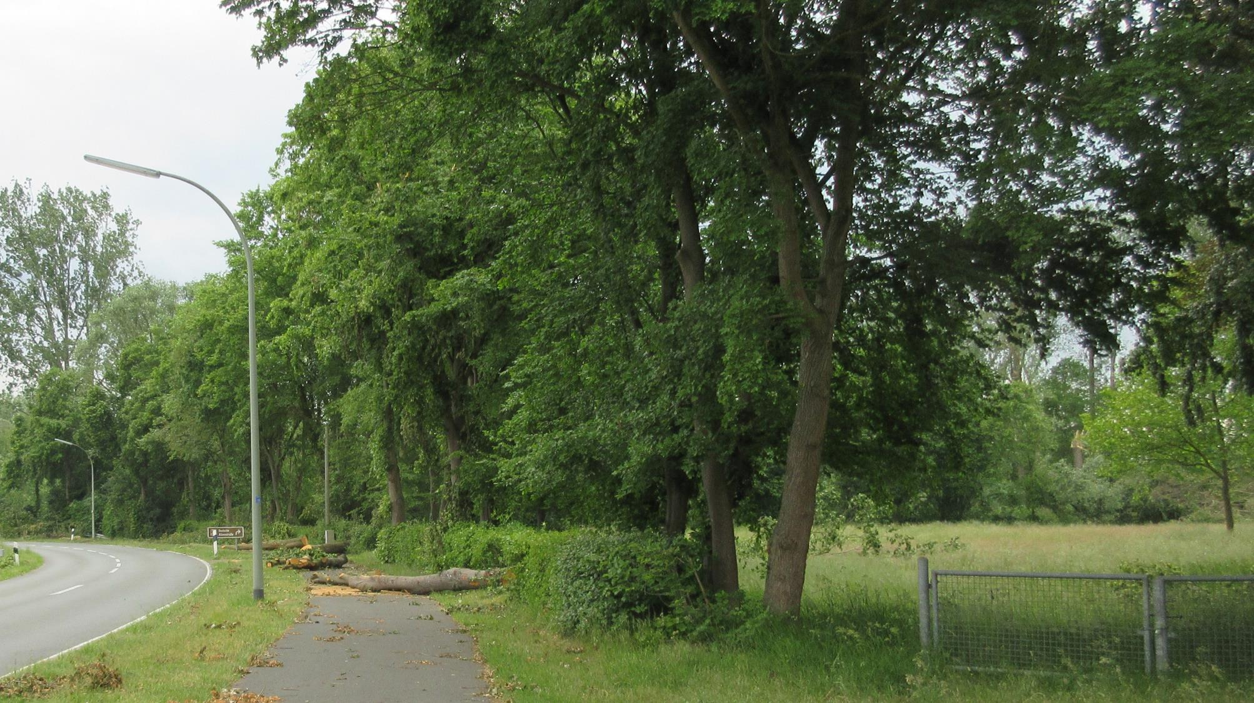

Slide 25
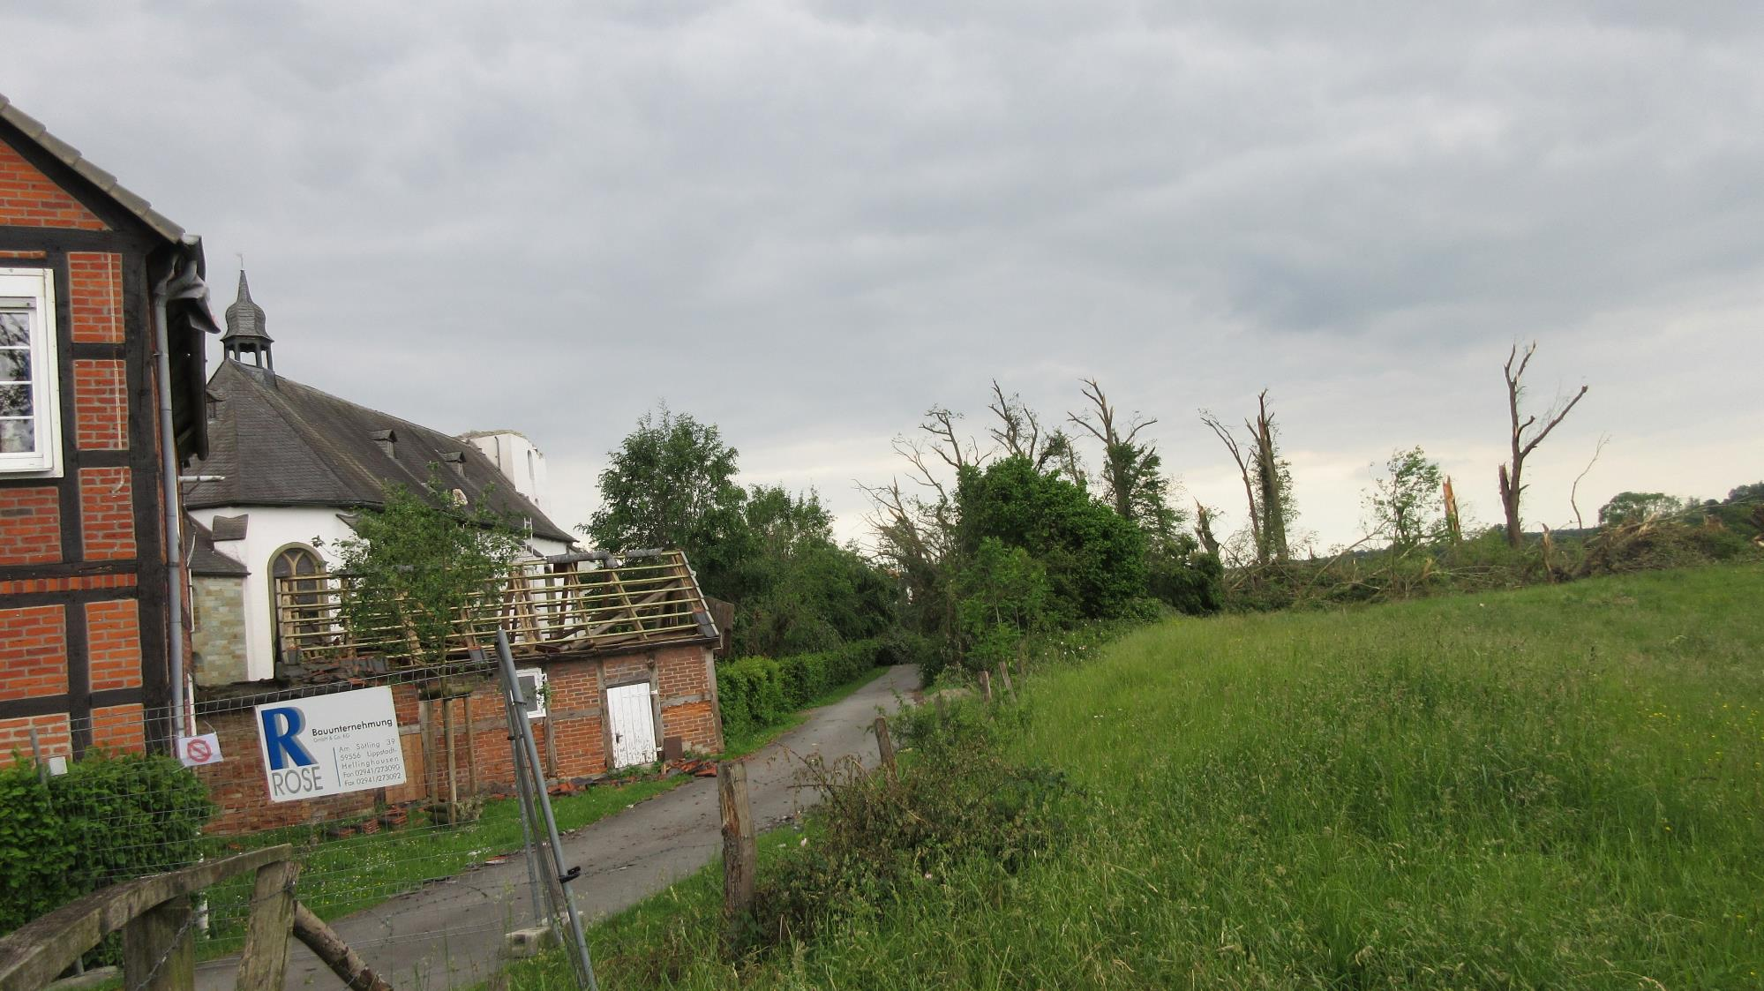
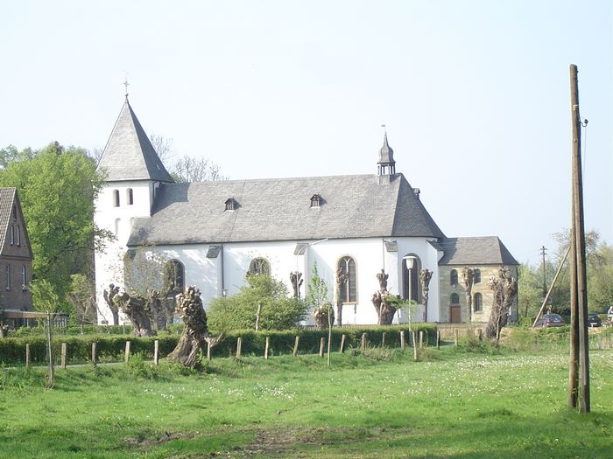
Bis letzte Woche sah die Kirche so aus:
… seit dem Sturm fehlt ganz einfach die Turmhaube …
Hellinghausen bei Lippstadt

Slide 26
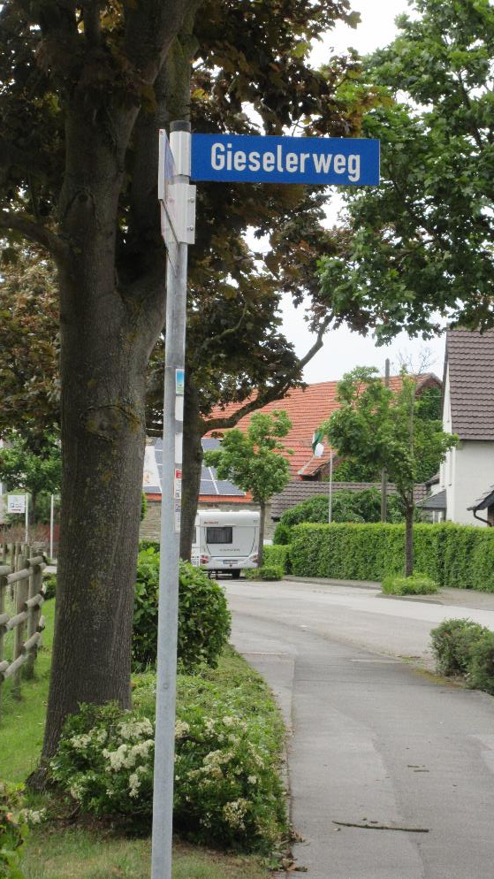
Ich habe tausend Überlegungen zu dem Namen angestellt… die Familie Gieseler stammt aus Rimbeck bei Warburg/ Paderborn. Das ist ca. 70 km von Hellinghausen entfernt ... Völliger Quatsch: es gibt hier ein Flüsschen – die Gieseler: das ist ein 12,9 km langer linker Nebenfluss der Lippe im nordrhein-westfälischen Kreis Soest. Das Quellgebiet der Gieseler befindet sich ca. 250 m nördlich des ehemaligen Hellwegs, der heutigen Bundesstraße 1, bei Eikeloh und die Mündung in die Lippe ist nahe Hellinghausen ….

Slide 27
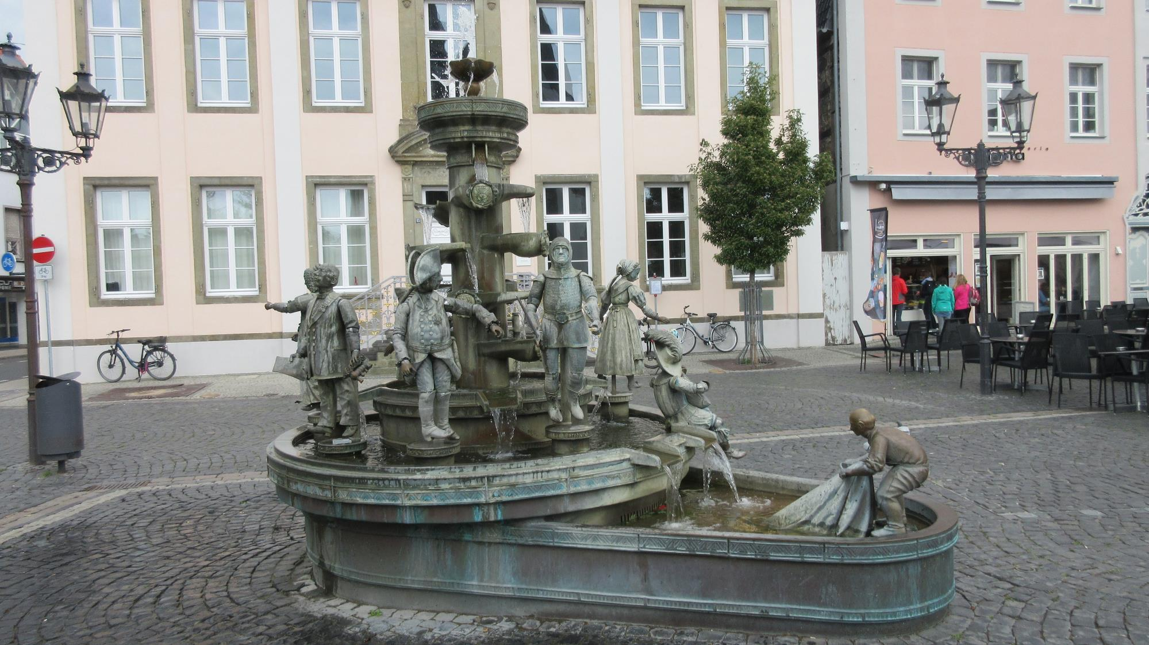
Lippstadt

Slide 28
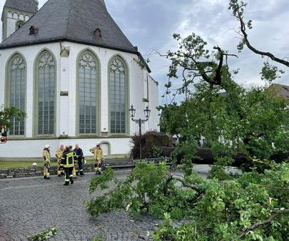
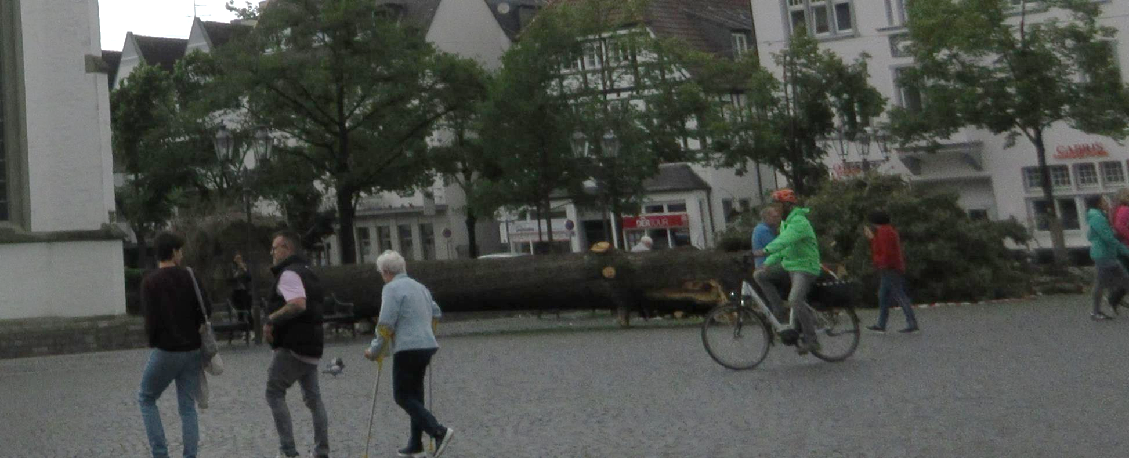
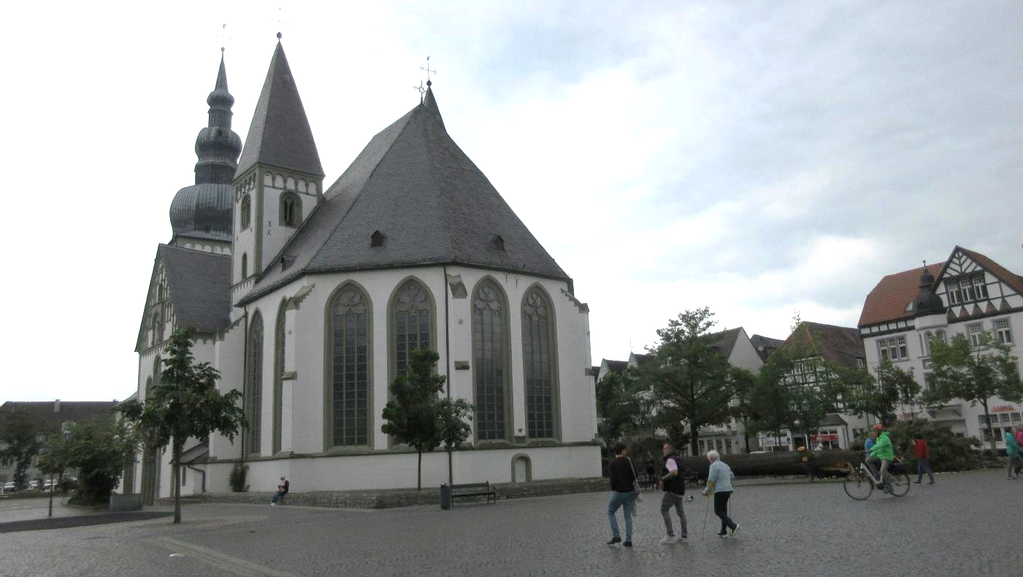
Marienkirche in Lippstadt:
Hier ist letzte Woche die 150 Jahre alte Friedenseiche umgestürzt
Evangelische Marienkirche, 12. Jh

Slide 29
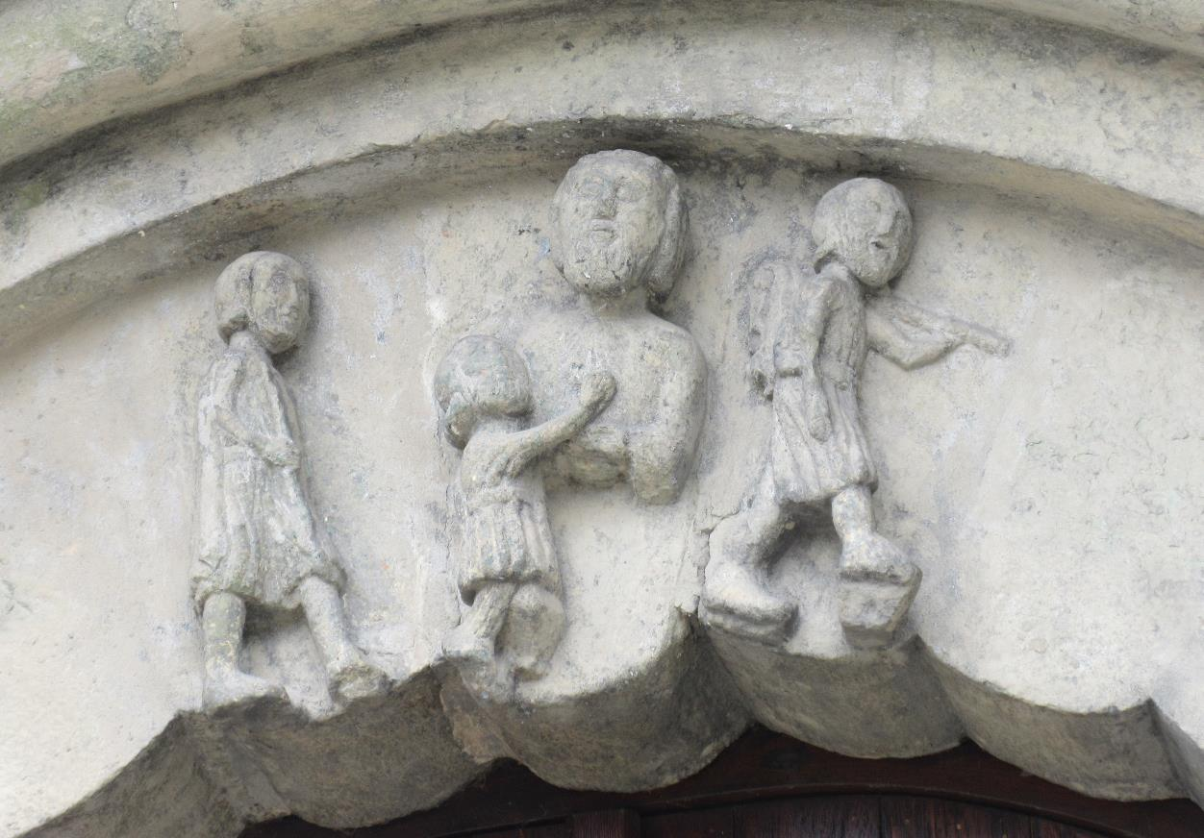
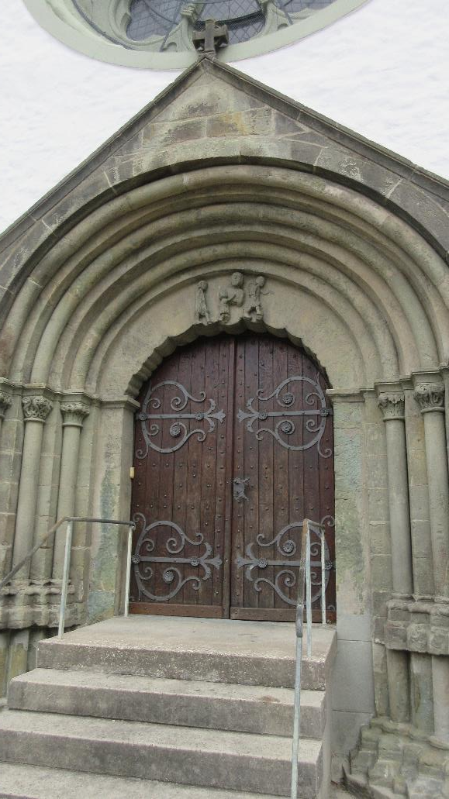
Darstellung vom hl. Jakobus und Bernhard II. zur Lippe an der Marienkirche in Lippstadt. Bernhard, der Gründer der Stadt Lippstadt, pilgerte im Jahr 1182 zum Grab des Apostels.

Slide 30
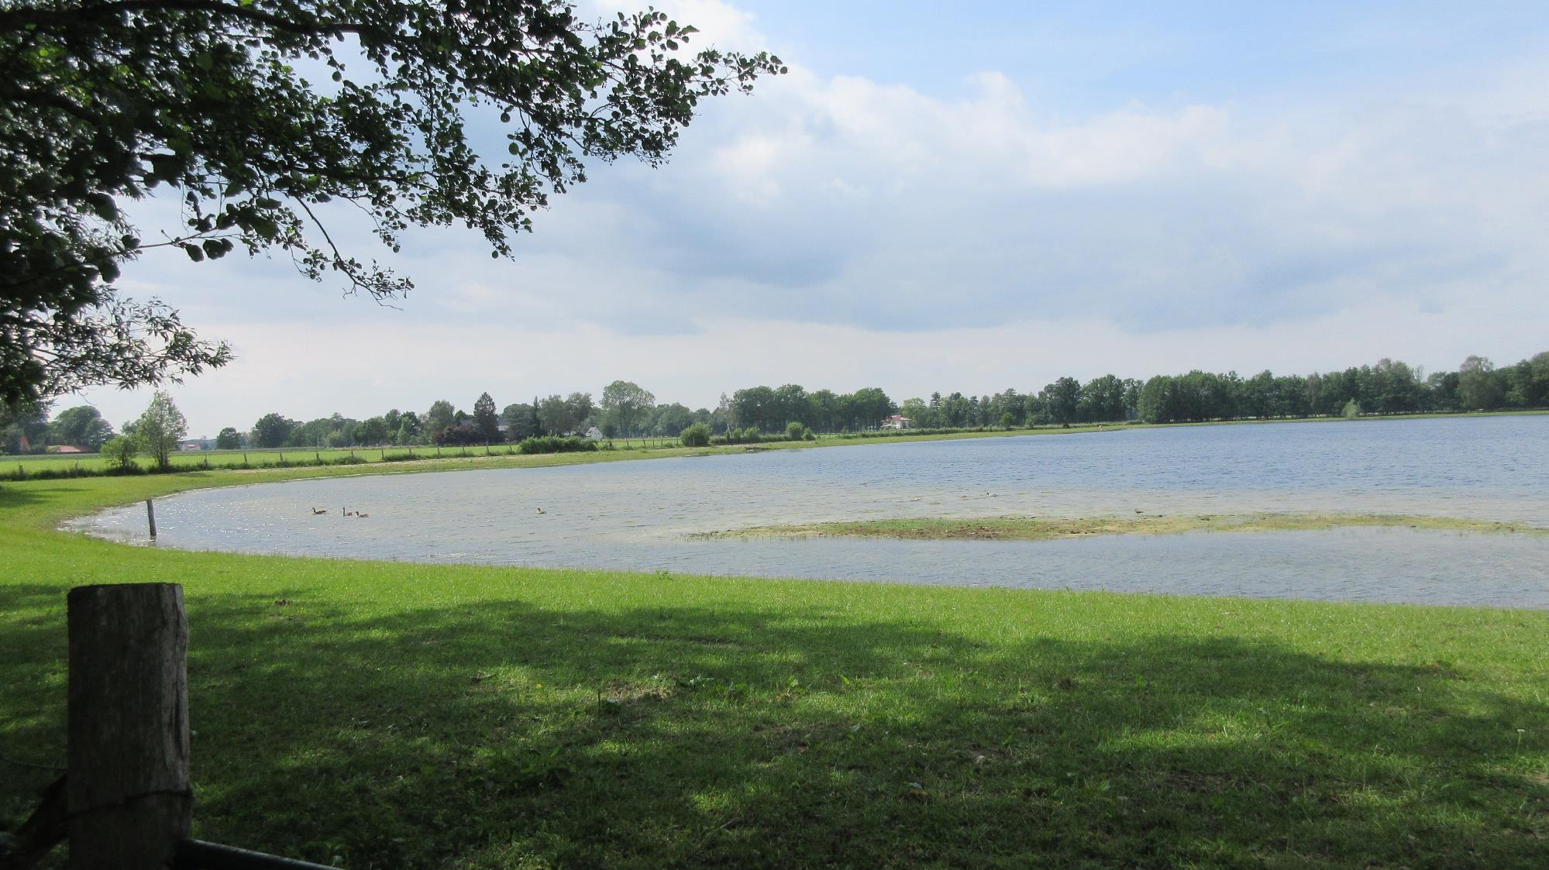

Slide 31
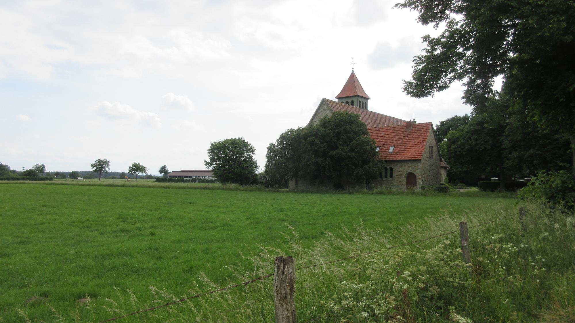

Slide 32
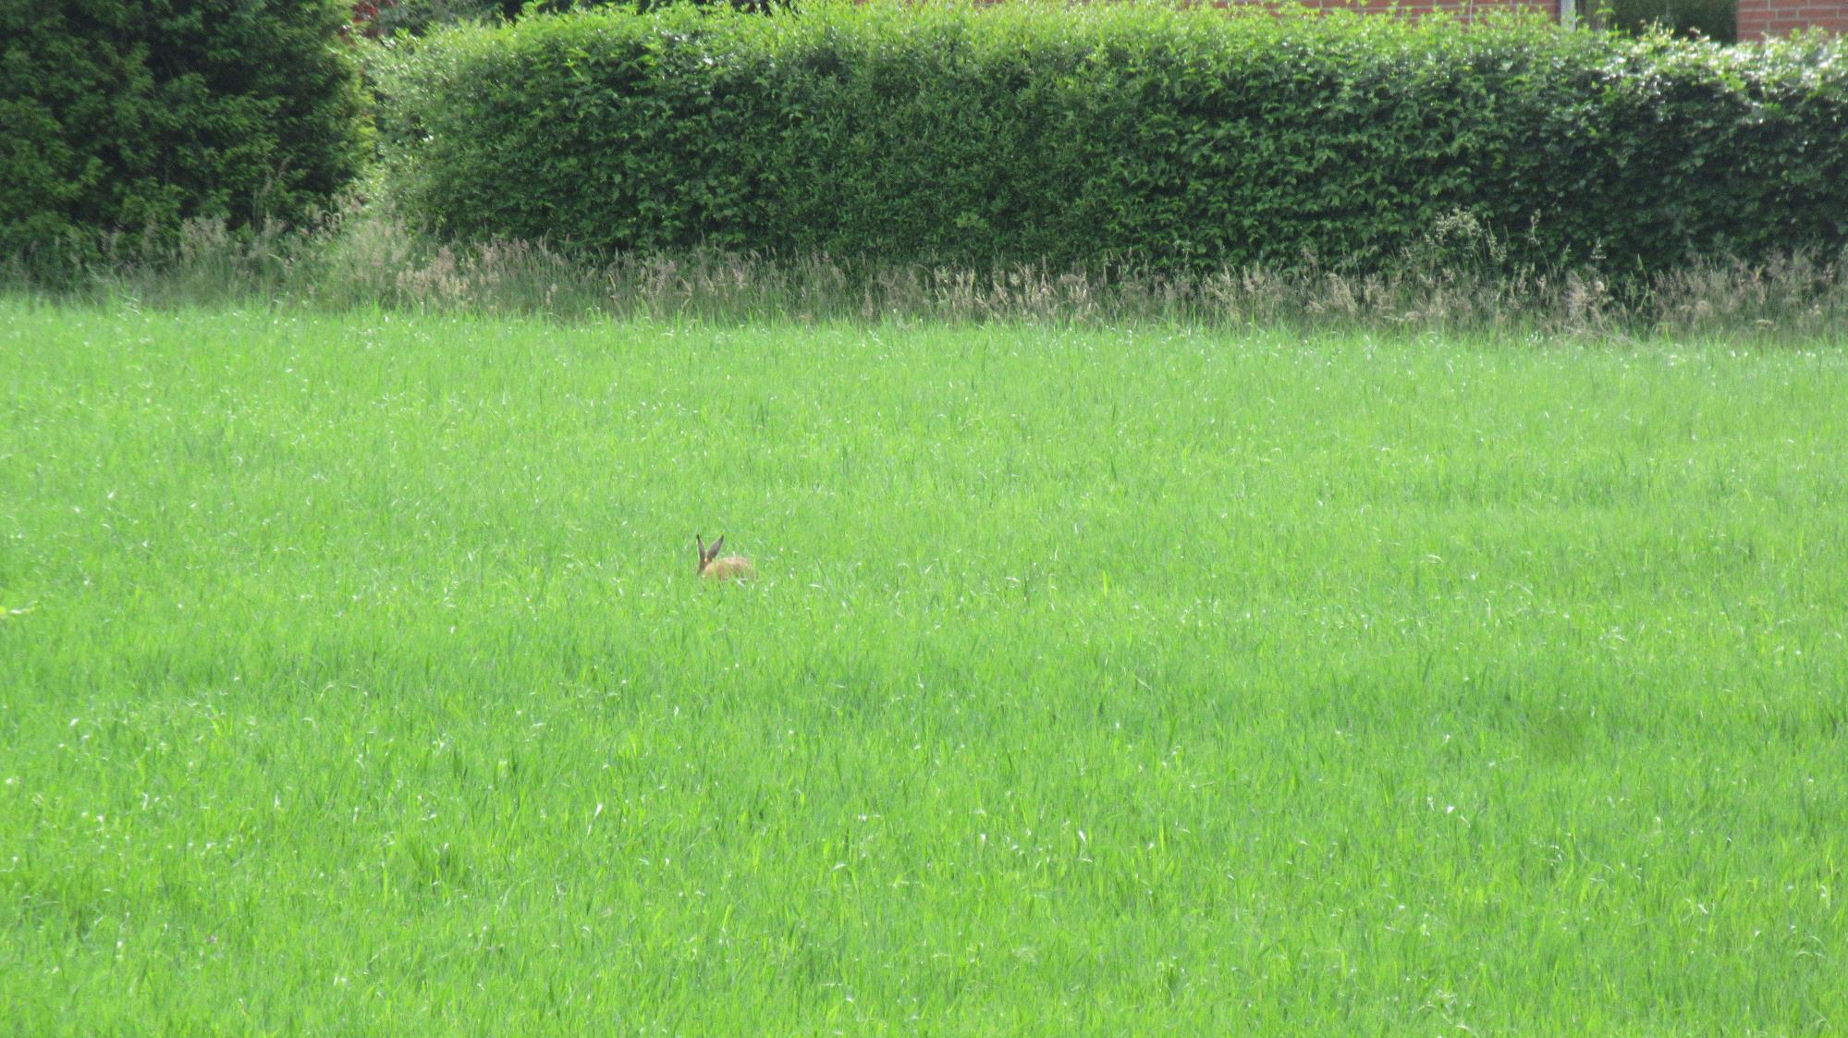
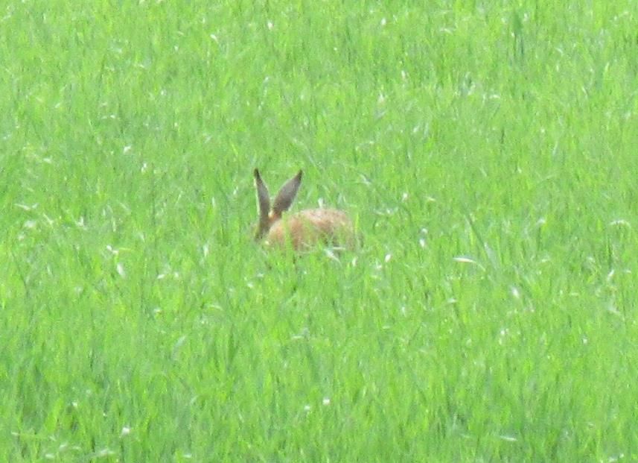
Eindeutig Hase und nicht Karnickel !!!

Slide 33
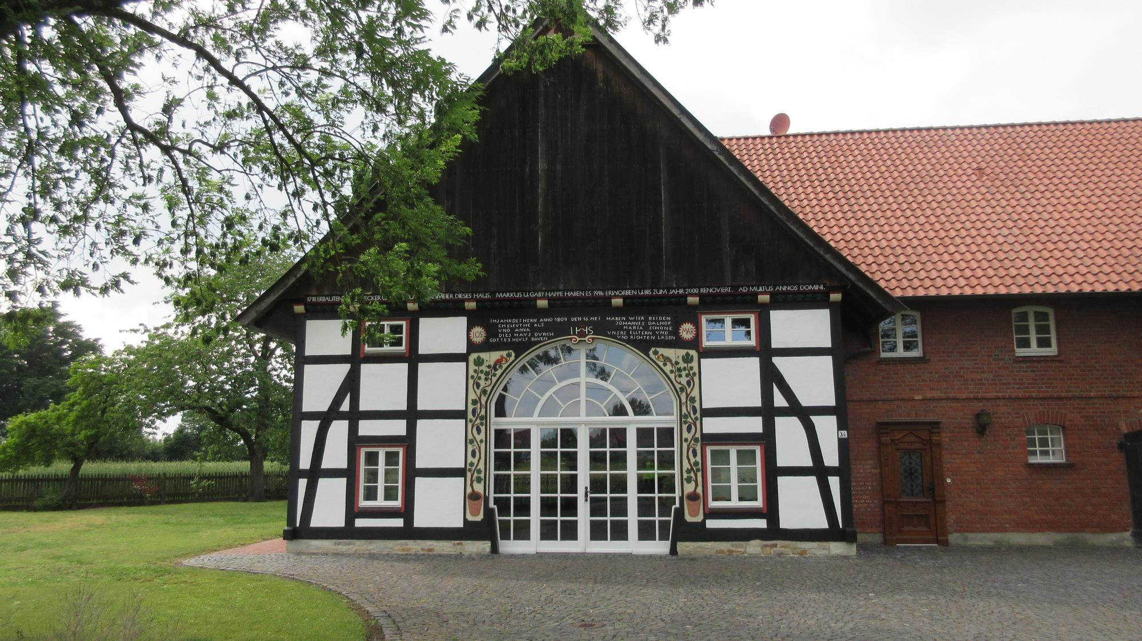
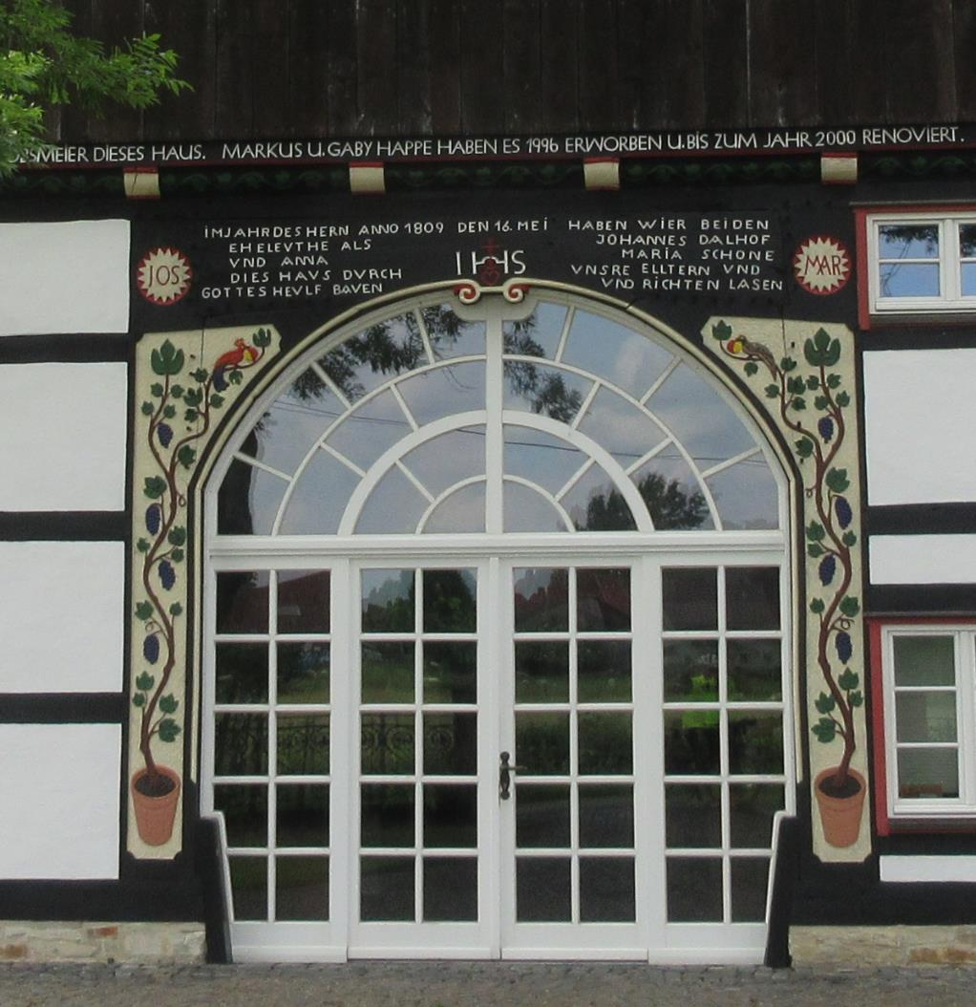

Slide 34
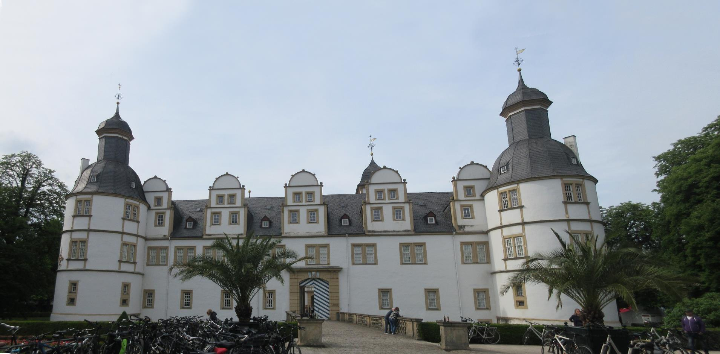
Schloß Neuhaus

Slide 35
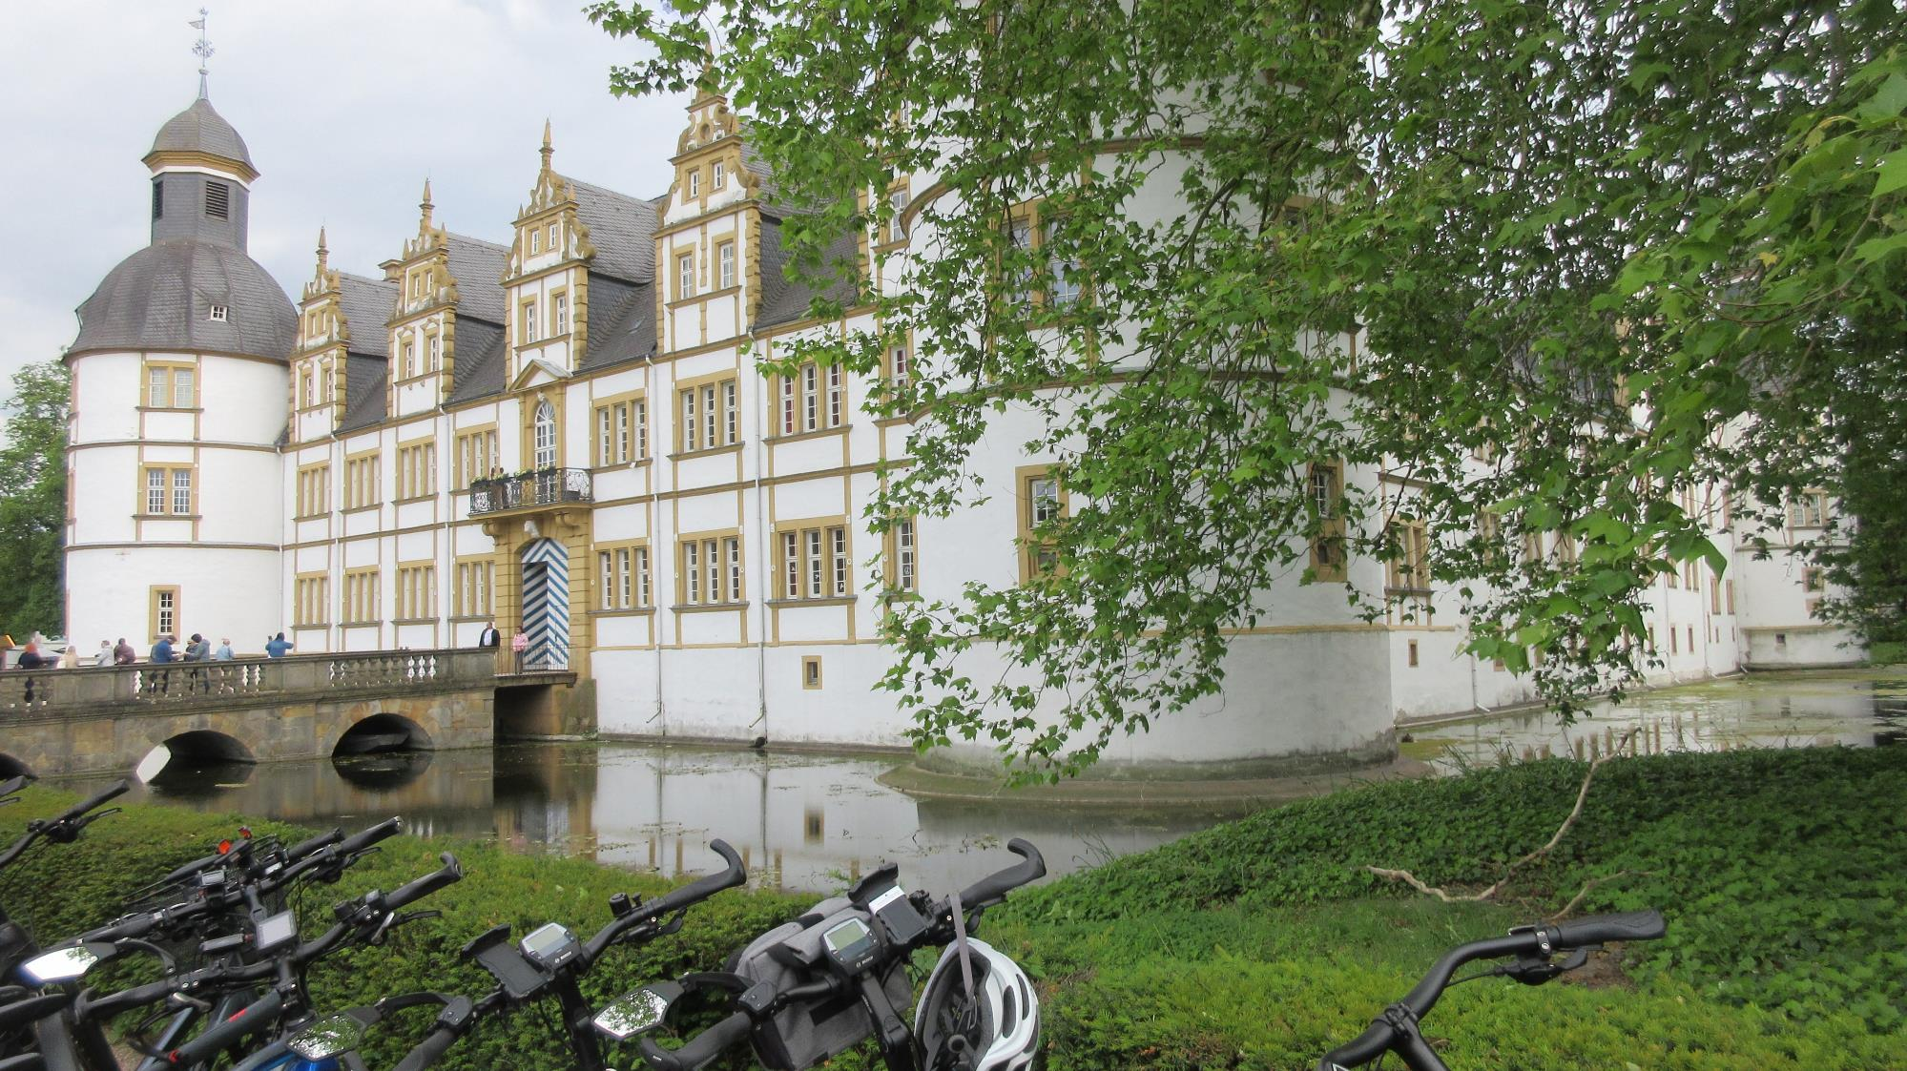

Slide 36
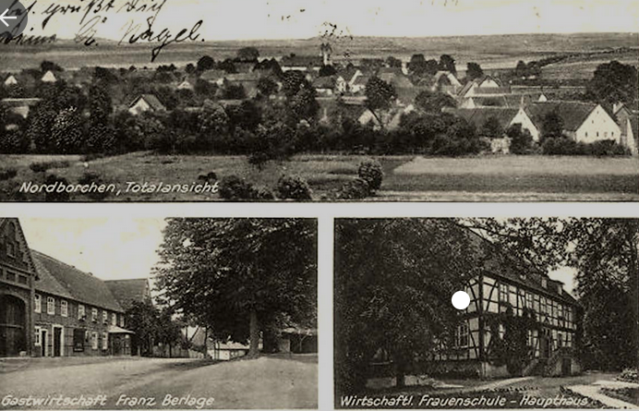
Übernachtung nach 105 km (mit Rückenwind) bei Andrea und Burkhard in Borchen, südlich von Paderborn. Andrea habe ich 2021 nach der Pyrenäenwanderung mit Dagmar auf dem Rückweg von Paris kennengelernt.
Bei den Überschwemmungen im Rheinland mit unpassier- baren Bahnstrecken haben ihr Sohn Benedikt und sie bei uns in Kelmis Asyl erhalten …

Slide 37
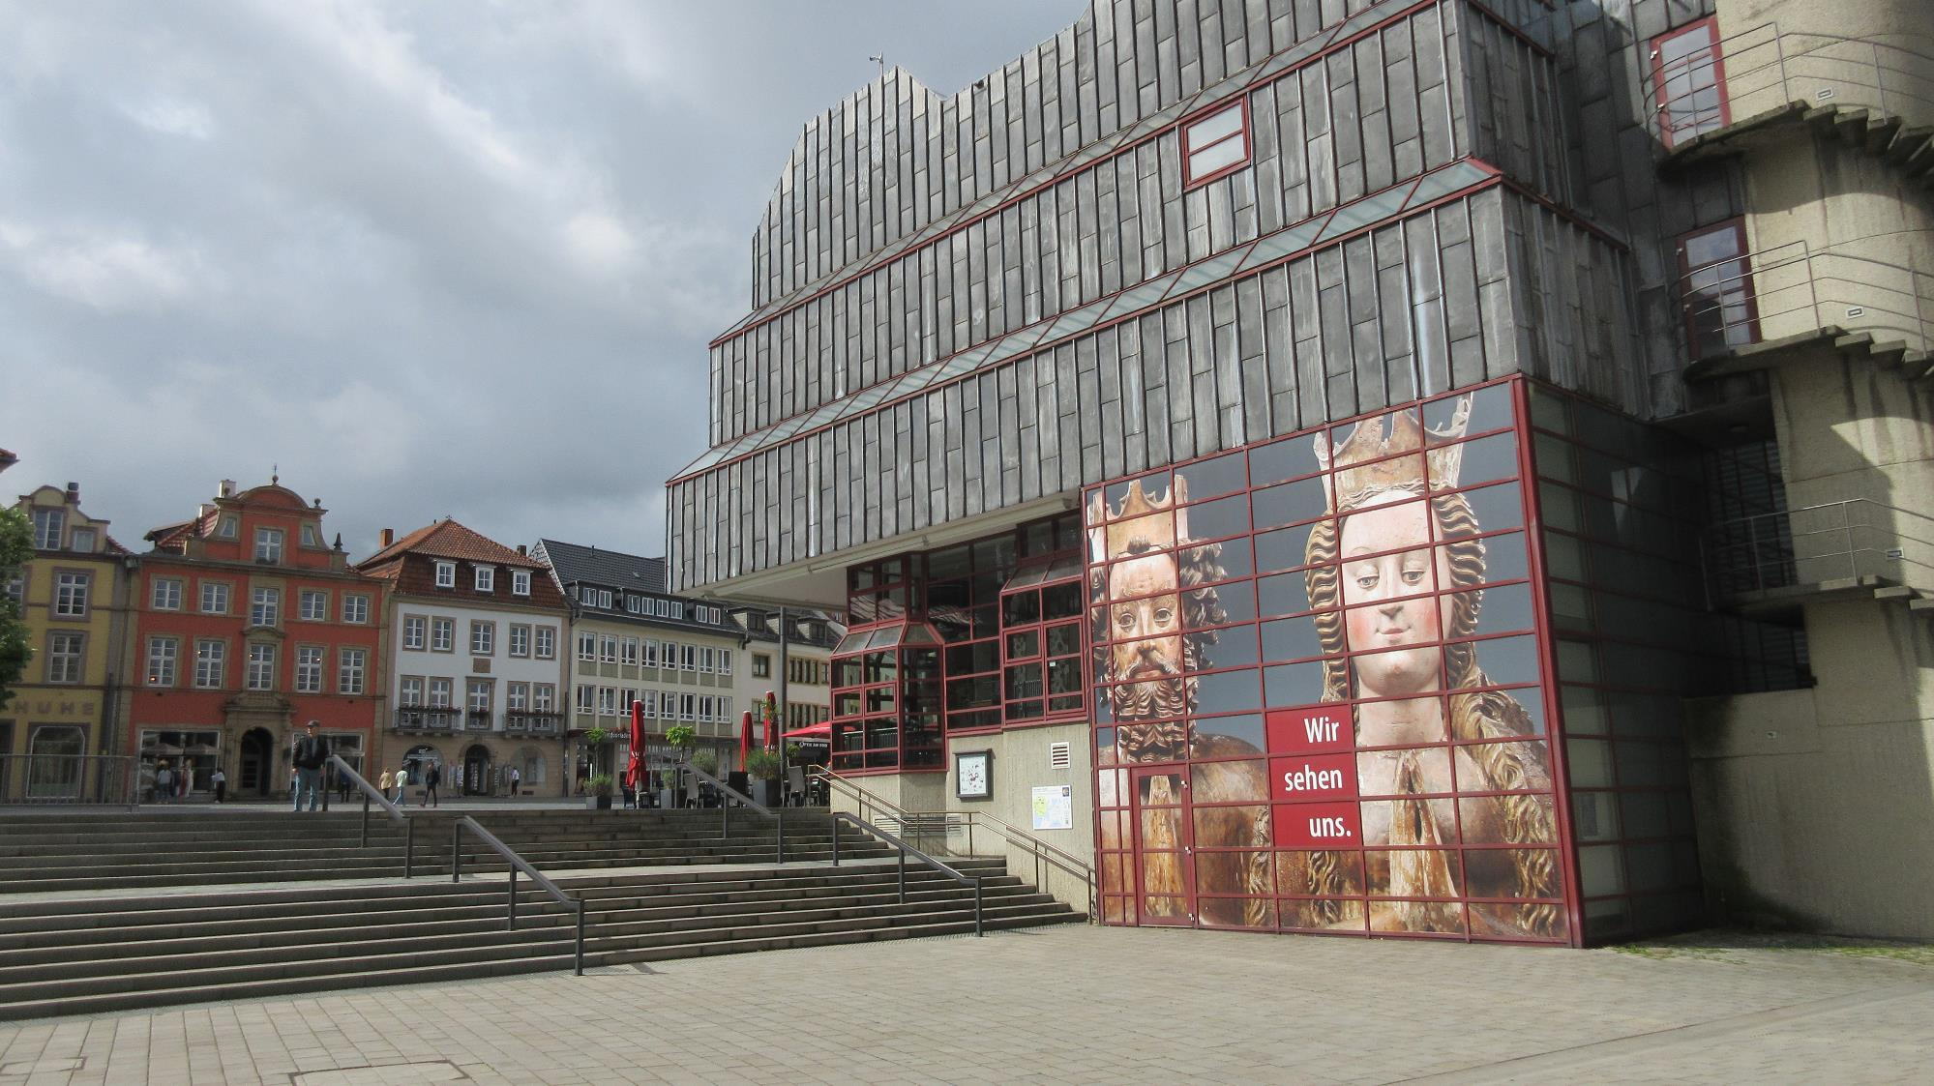
Paderborn
Diözesanmuseum, Domplatz

Slide 38
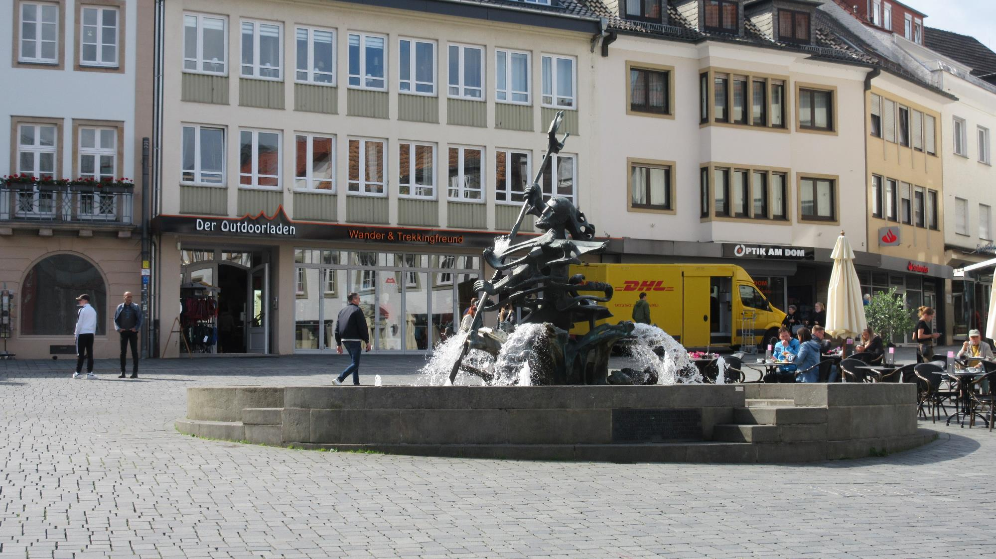
Neptunbrunnen von Josef Rikus (1977 bis 1979). Der Brunnen steht dort als Nachfolger eines historischen Brunnens mit dem Meeresgott Neptun, der 1945 zerstört wurde.

Slide 40
Zur Besichtigung der Kirche bin ich weder am Donnerstag noch am Freitag gekommen: entweder war Andacht, Messe oder Beerdigung…

Slide 41
Liborius soll den mittelalterlichen Heiligenlegenden zufolge 47 Jahre lang Bischof der gallo-römischen civitas Le Mans gewesen sein. Dor wurde er schon frühzeitig als Heiliger verehrt. Im Rahmen der damals üblichen Reliquientranslationen von [west]fränkischen Kirchen und Klöstern nach Sachsen kamen die Gebeine im Jahre 836 in die Bischofsstadt Paderborn. Liborius ist Patron von Kirche und Stadt
Südportal und Vorhalle: Paradiesportal,
Anfang 13.Jh. Die Halle war wahrscheinlich als Aufenthalt für die Santiagopilger gedacht

Slide 42
Der Margarethenaltar ist ein Flügelaltar von Gert van Loon (geb. um 1465 - nach 1521 gestorben)

Slide 43
Karolingische Kaiserpfalz mit der zwischen Dom und Pfalz gelegenen 1017 geweihte Bartholomäuskapelle, die als ältester Hallenkirchbau nördlich der Alpen gilt

Slide 44
Portal von Heinrich Gerhard Bücker (1978)

Slide 45
nach dem Tornado der letzten Woche sieht das Quellgebiet der Pader ziemlich zerrupft aus ….

Slide 46
Die Paderquellen sind etwa 200 Quellen im Stadtgebiet von Paderborn. Ihnen entspringt die Pader, die mit nur vier Kilometern Länge der kürzeste Fluss Deutschlands ist und bei Schloss Neuhaus in die Lippe mündet, die beim Zusammenfluss viel weniger Wasser führt. Einige der Paderquellen sind große Karstquellen. Sie schütten durchschnittlich 5.000 l/s aus und ergeben somit das stärkste deutsche Quellgebiet.
… bis zur letzten Woche gab es keinen so direkten Blick auf den Dom
Die wichtigsten Paderquellen

Slide 47
Quelle der warmen Pader (keine Karstquelle), die eine konstante Temperatur von 15° hat und für die Wäsche genutzt wurde

Slide 50
flussabwärts Richtung Schloss Neuhaus – immer an der Pader entlang

Slide 58
Boker- Heide Kanal zwischen Paderborn und Lippstadt gebaut 1853 mit Geldern einer Genossenschaft der umliegenden Sennebauern Der Kanal diente zur Bewässerung der sandigen und trockenen Senne mit Wasser der Lippe

Slide 60
Delbrück

Slide 61
St Johann Baptist mit seinem schiefen Turm (sieht man gar nicht so auf dem Bild…) Ende 12. Jh. mehrfach umgebaut
Hochaltar (18. Jh. aus der Klosterkirche Böddeken)
Pietà, 14. Jh.

Slide 62
Gnadenkreuz 1496

Slide 63
Ist das die Mühle bei Rheda, in der wir unser Physikum gefeiert haben ??

Slide 65
Am Ortseingang von Wiedenbrück: aus der Ausstellung „Alltags-menschen“ von Christel und Laura Lechner

Slide 66
Schloss Rheda zählt zu den mächtigen frühen Wasserburgen in Westfalen, die zugleich Mittelpunkt einer reichsunmittelbaren Herrschaft waren und den Wandel vom Wehrbau des Mittelalters zur barocken Residenz des Landesherrn durchmachten. Im Schutze der Burg erfolgte im 14. Jahrhundert die Gründung der Stadt Rheda als wirtschaftlicher Mittelpunkt der kleinen Herrschaft Rheda. Die von der Ems umflossene Vorburg von Schloss Rheda bewahrt mit ihren Fachwerkbauten noch weitgehend das Bild des 18. Jahrhunderts. Die Burg Rheda bzw. das heutige Schloss Rheda liegt auf einer Sanddüne inmitten der sumpfigen Niederung der oberen Ems. Als bedeutendes Zeugnis des 13. Jahrhunderts ist der Kapellenturm, ein quadratischer Turm von etwa 16 Meter Seitenlänge bis heute erhalten. Das Wehr der Emsmühle (Schlossmühle) regelt die Wasserversorgung der Gräben. Der schlichte Renaissancetrakt stammt von 1612. Ein Brand von 1718 war wohl der Anlass, die Gebäude auf der Südseite durch einen Neubau des Barock abzulösen.
Die Burganlage wurde erstmals 1170 erwähn Die Herrschaft geht auf das Freigericht Rheda mit Vogteirechten an den Klöstern Liesborn und Freckenhorst zurück, die um 1170 in den Händen des Widukind von Rheda lagen. Durch Heirat gelangten Burg und die Herrschaft Rheda 1557 in den Besitz der Grafen von Bentheim. Das Schloss wird bis heute als Wohnsitz von der Familie des Fürsten zu Bentheim-Tecklenburg genutzt und ist in Teilen als Museum zugänglich.
Schloss Rheda

Slide 68
Kapellenturm und Barockflügel

Slide 69
Das Schloss war nicht zu besichtigen, so dass ich nur einen vagen Blick auf den Renaissancetrakt erhaschen konnte

Slide 70
Emswehr und Schlossmühle Rheda

Slide 73
Im Schlosspark

Slide 74
Der Schlosspark Rheda ist eine schon 1623 nachweisbare historische Garten- und Parkanlage, die seit 1842 öffentlich zugänglich ist.

Slide 76
… und wie immer der „end-of-the-tour“ Eisbecher: diesmal Joghurteis mit frischen Erdbeeren …. hmmmmh !….

Slide 77
Von Rheda aus mit dem Zug nach Hamm –Heessen, dann mit dem Rad nach Bockum – Hövel zu meinem Auto und von da aus zurück nach Hause

